Slide 1
Basic Linux Tutorial
房昀凱

Slide 2
帳密
username: ioncamp
Password: pmacnoi

Slide 3
Outline
F.A.Q.
Basic commands
讀檔寫檔
寫bash script
CheatSheet

Slide 4
F.A.Q.
Ｑ：可以用Windows嗎？
Ａ：No.
Windows不去，
Linux不來，
像極了愛情。

Slide 5
Basic commands

Slide 6

中/英輸入法切換
Win + Tab

Slide 7
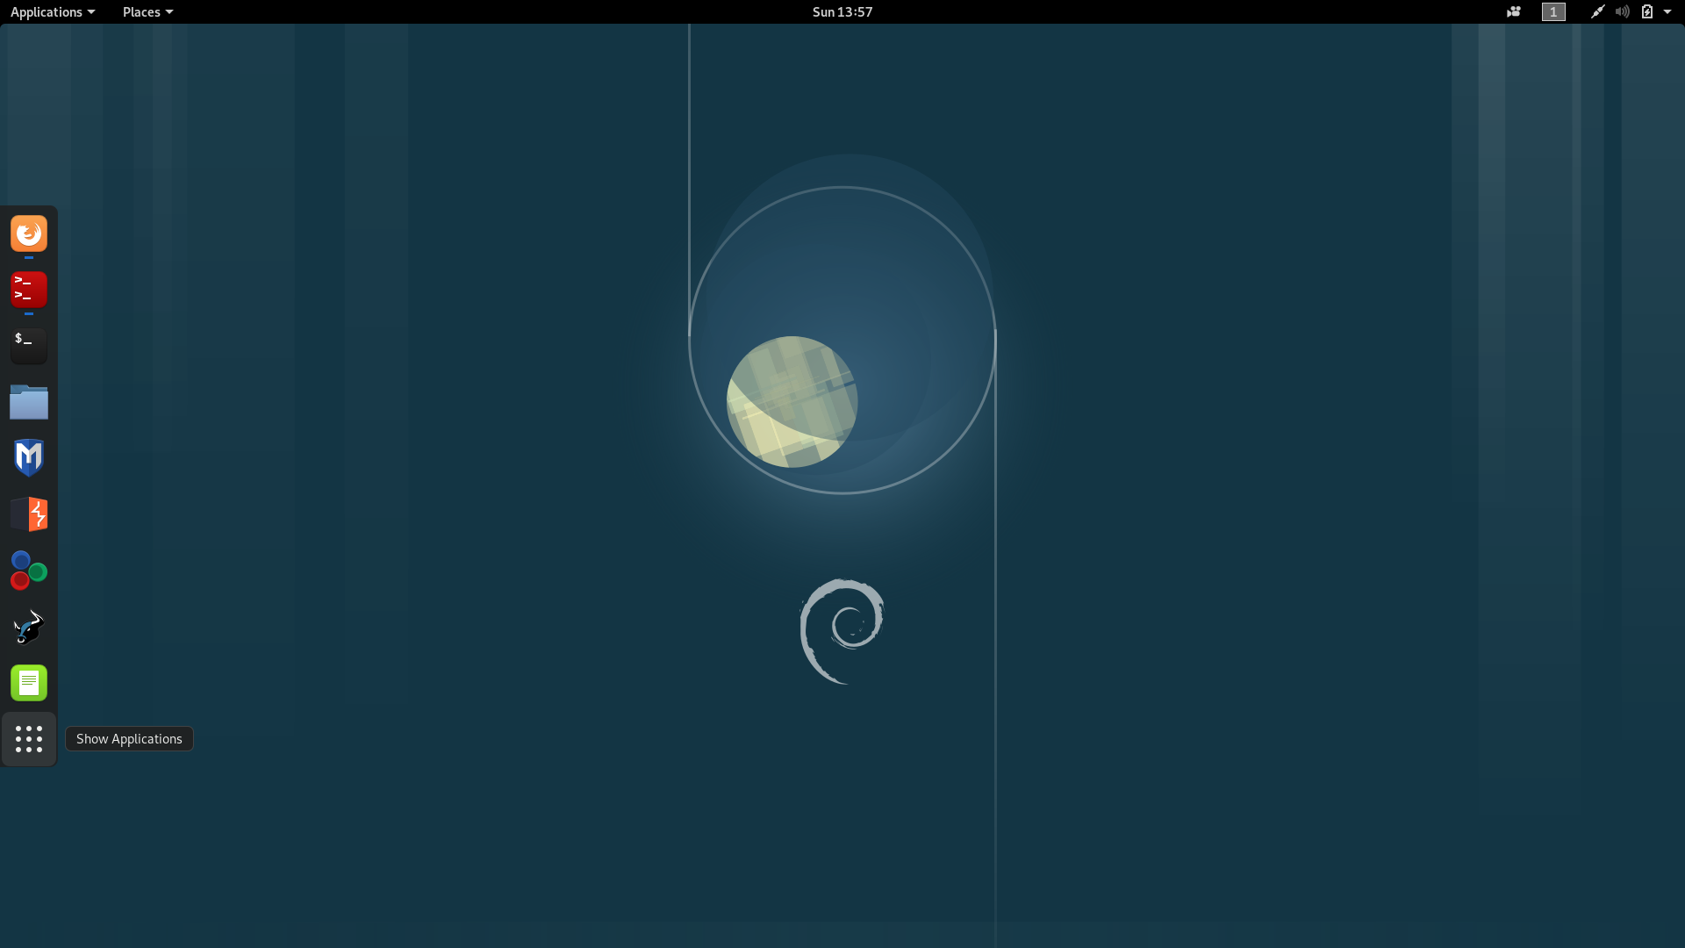
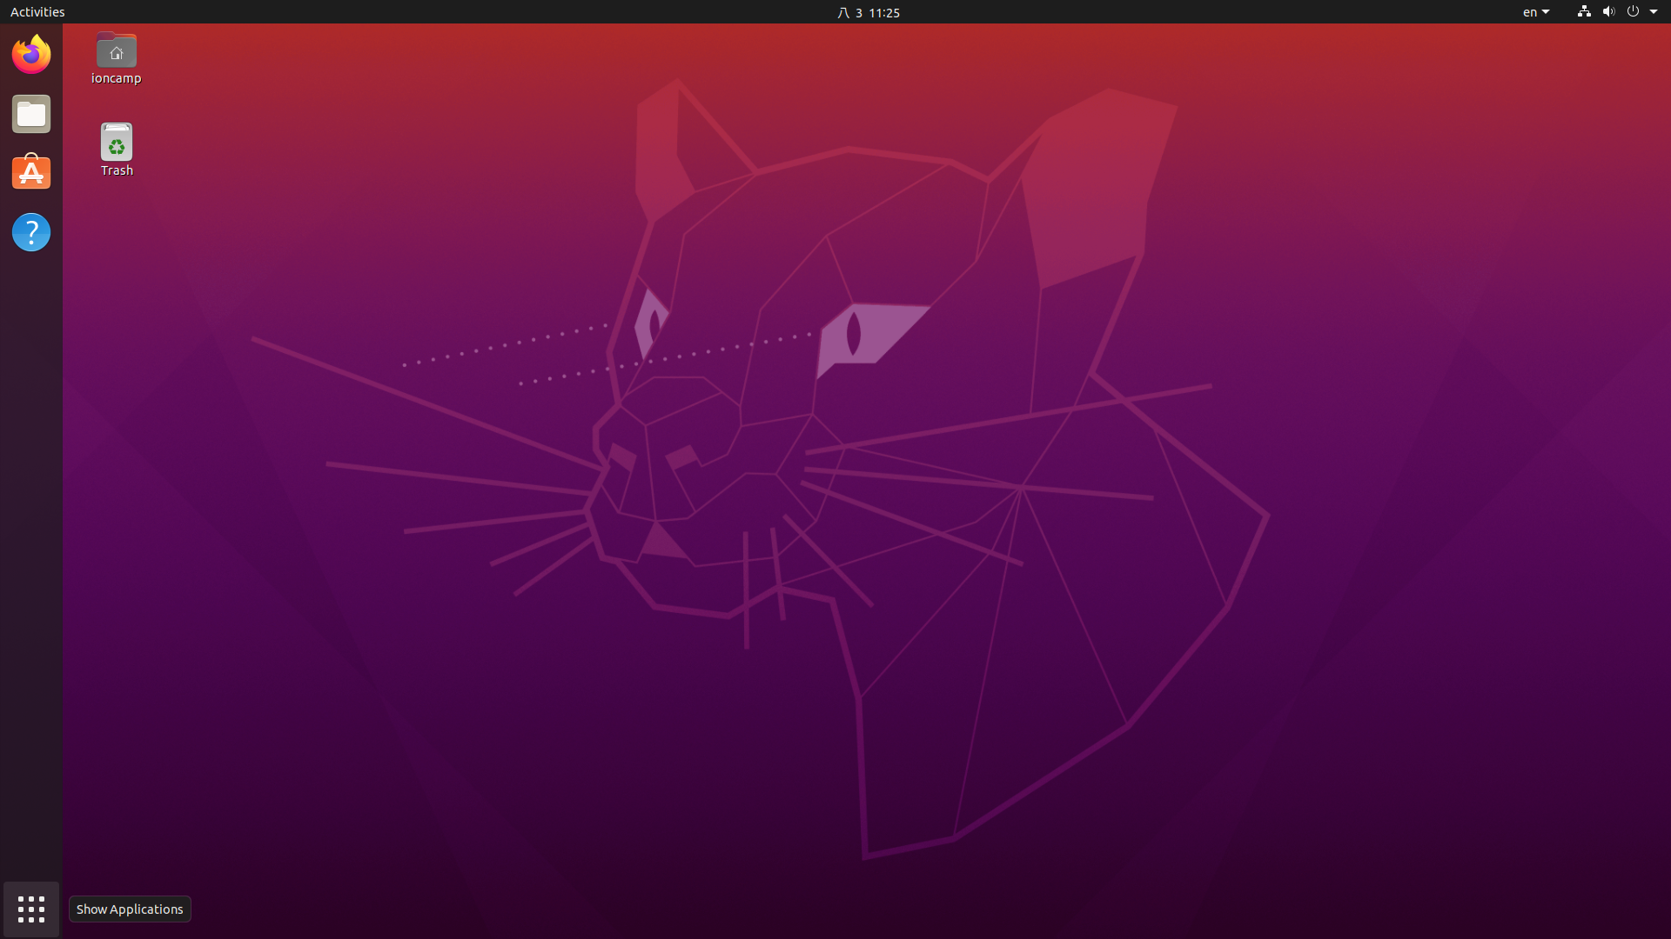

Show Application

Slide 8
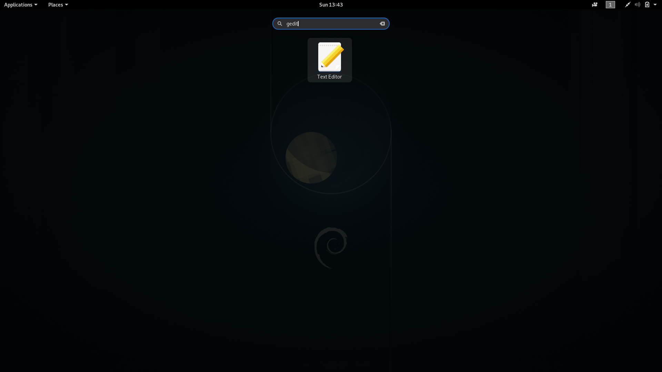
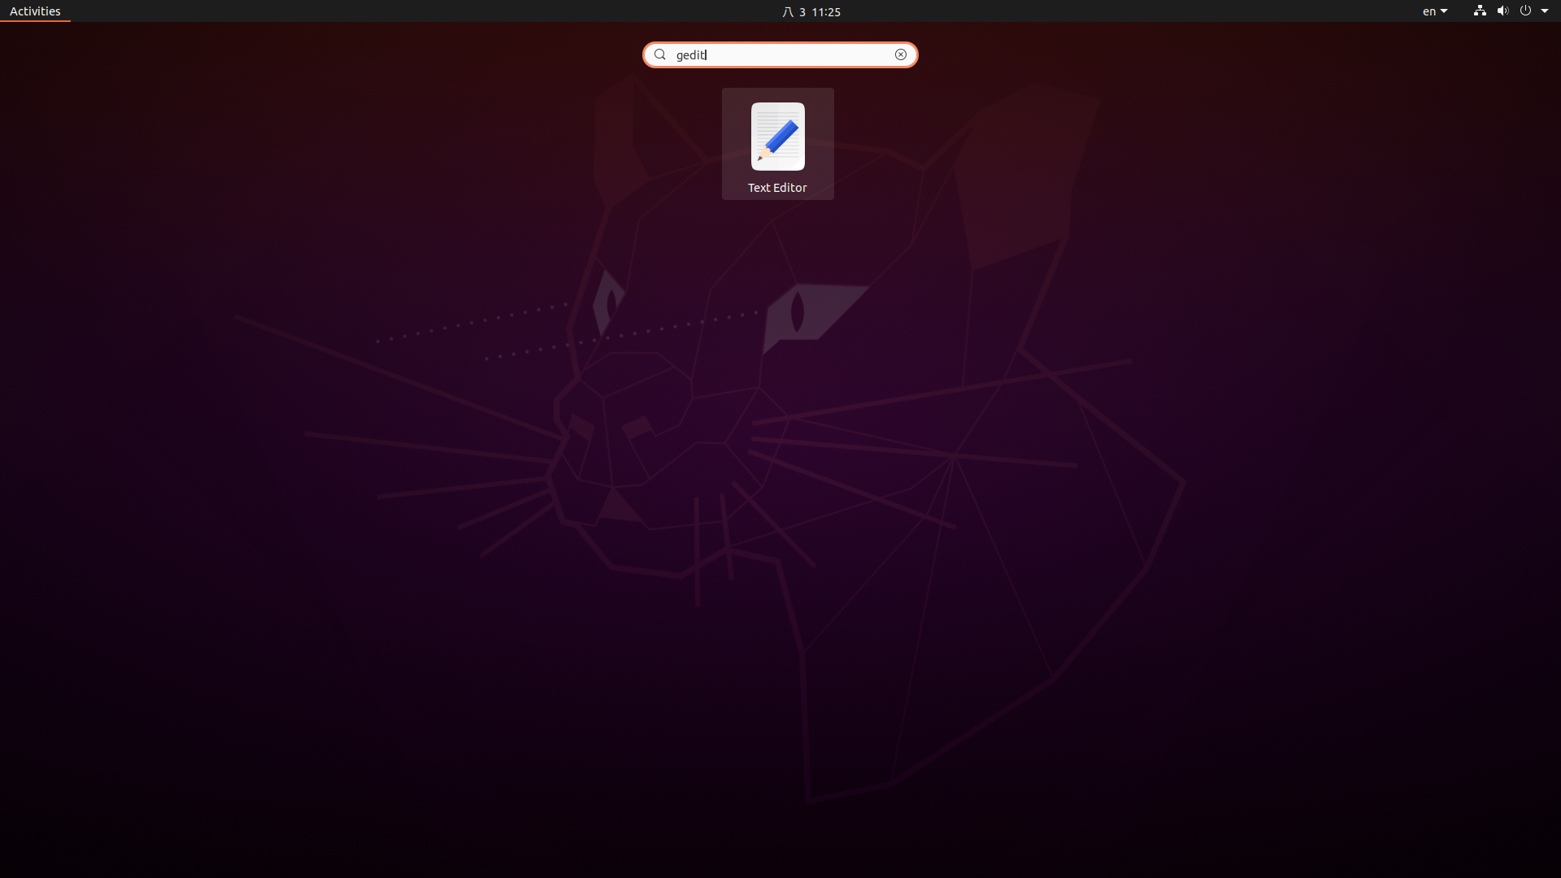
Type: gedit

Slide 9
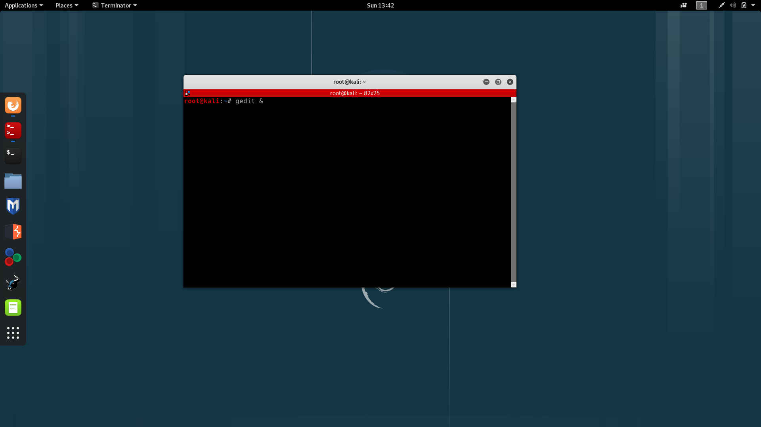
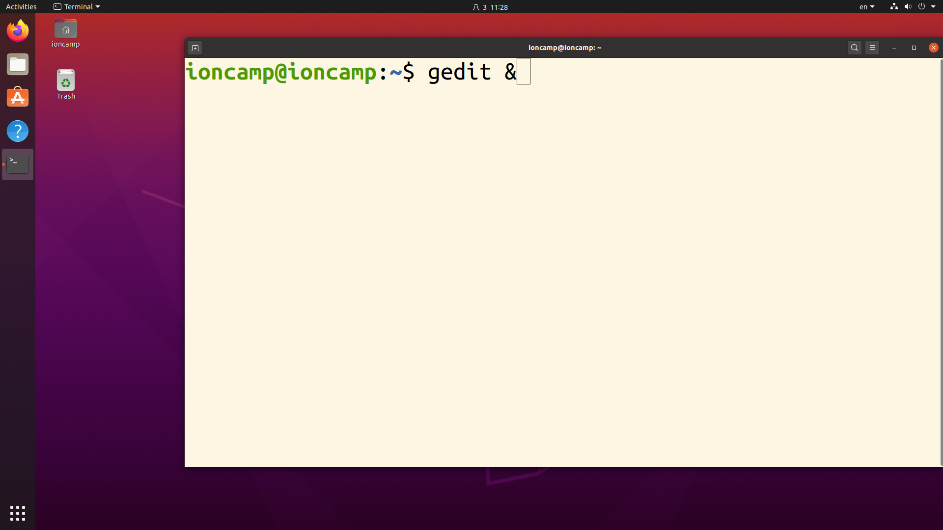
Alternative: 1. Ctrl + Alt + t: Open terminal 2. Type: gedit &

Slide 10
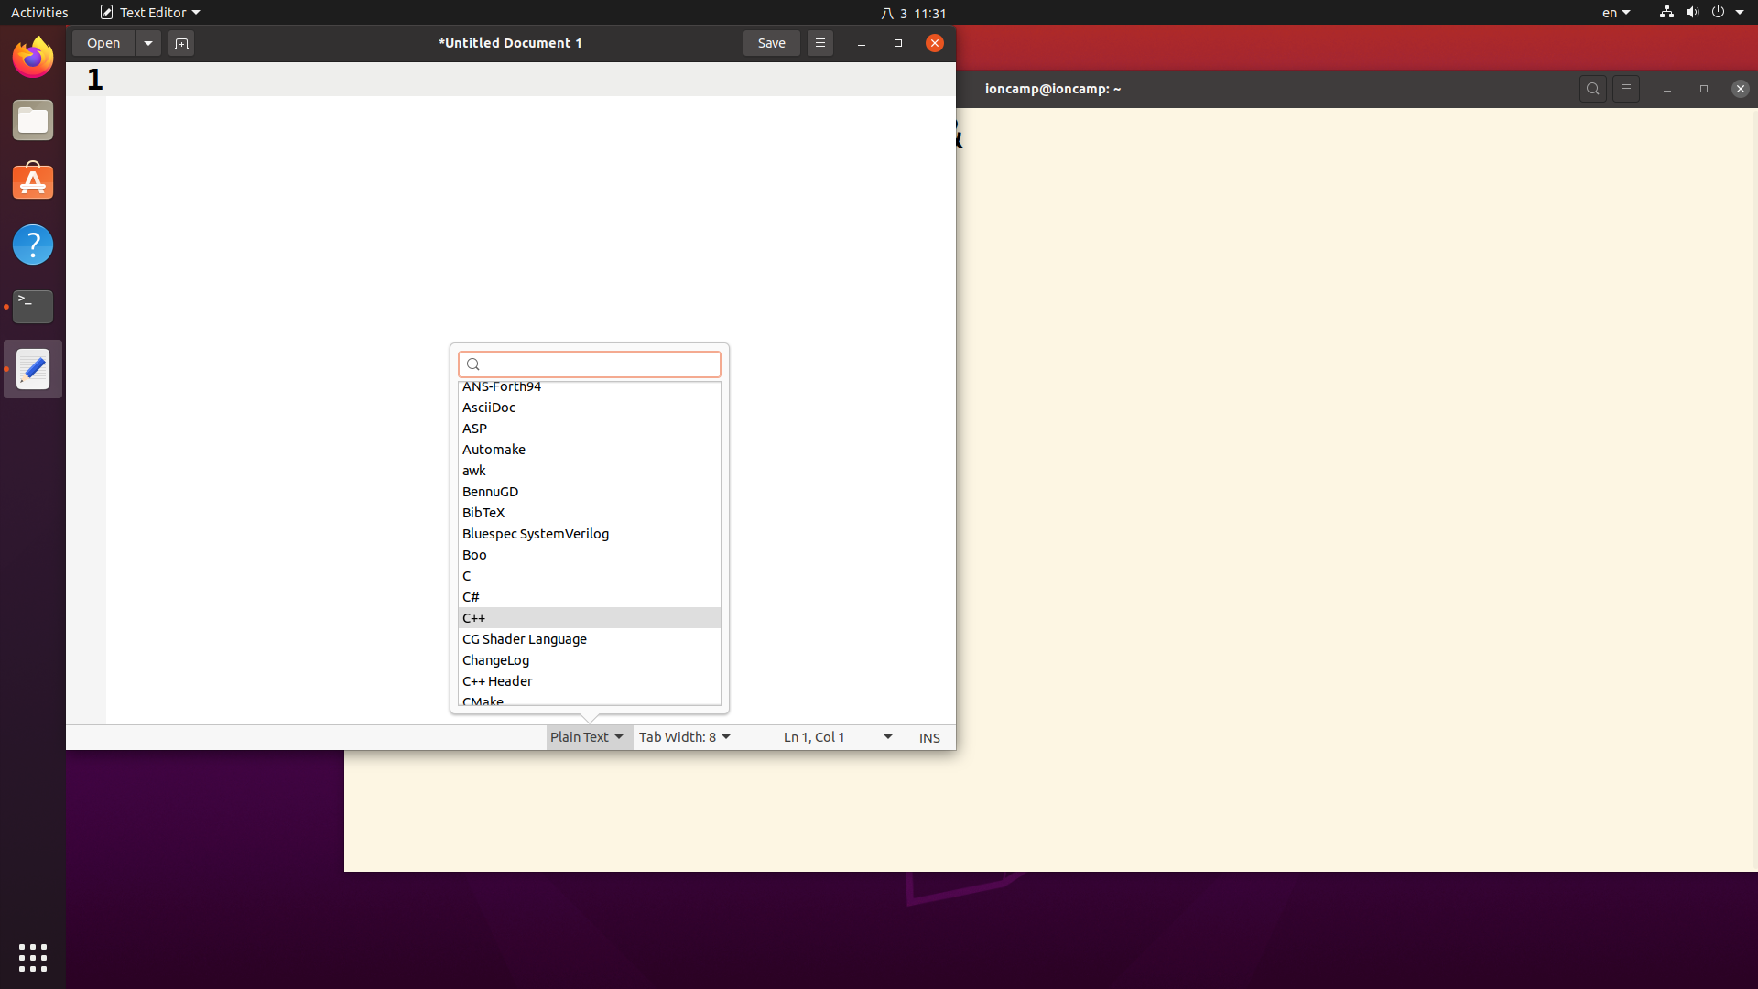
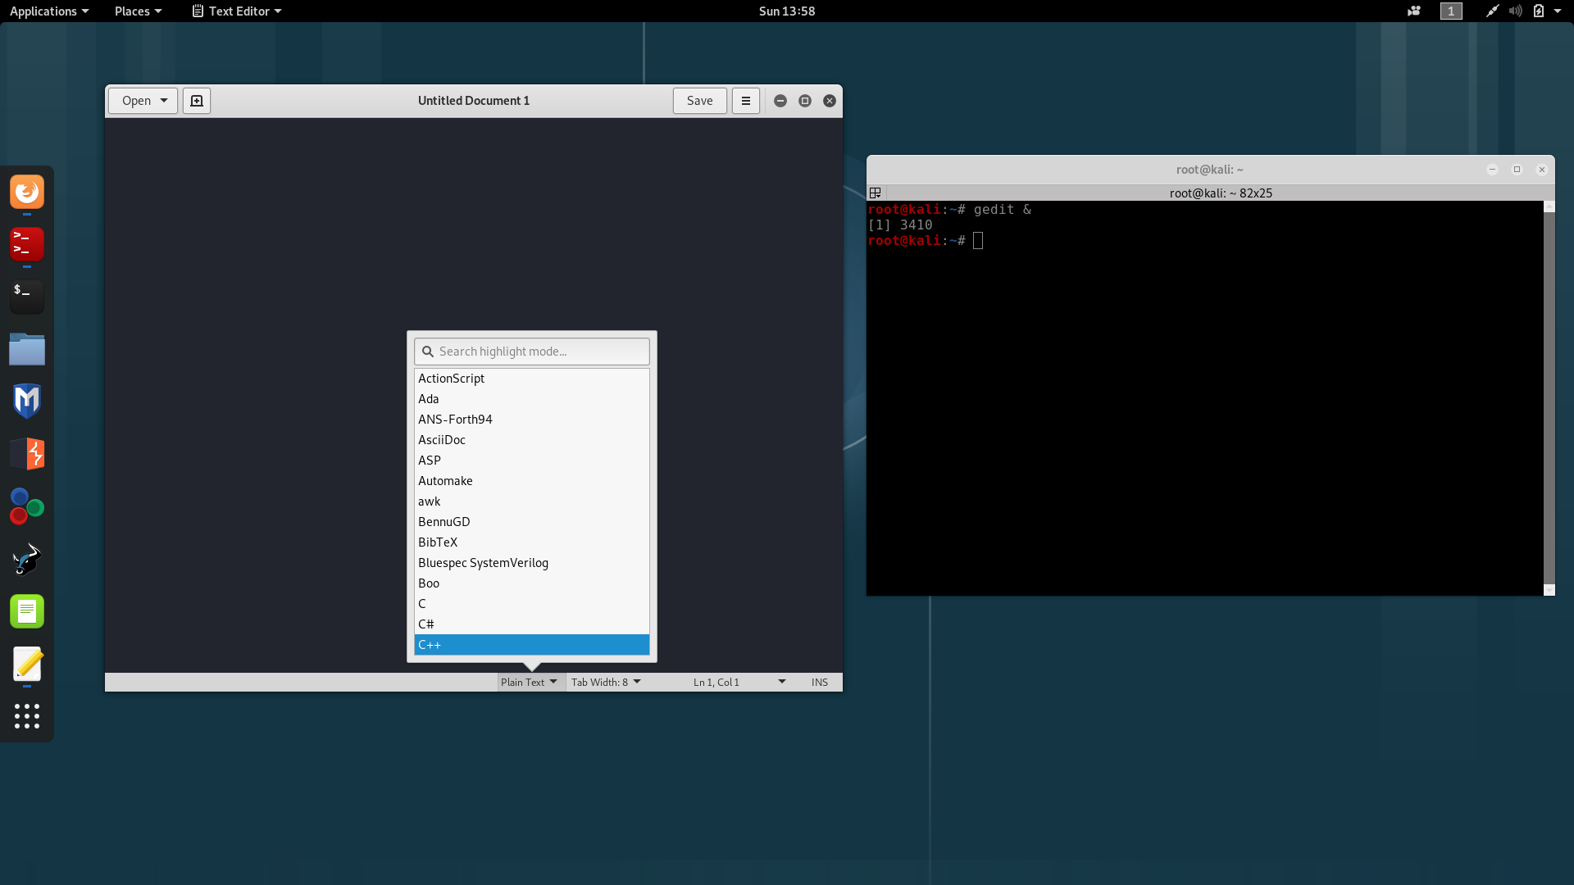
改成C++ Hilight

Slide 11
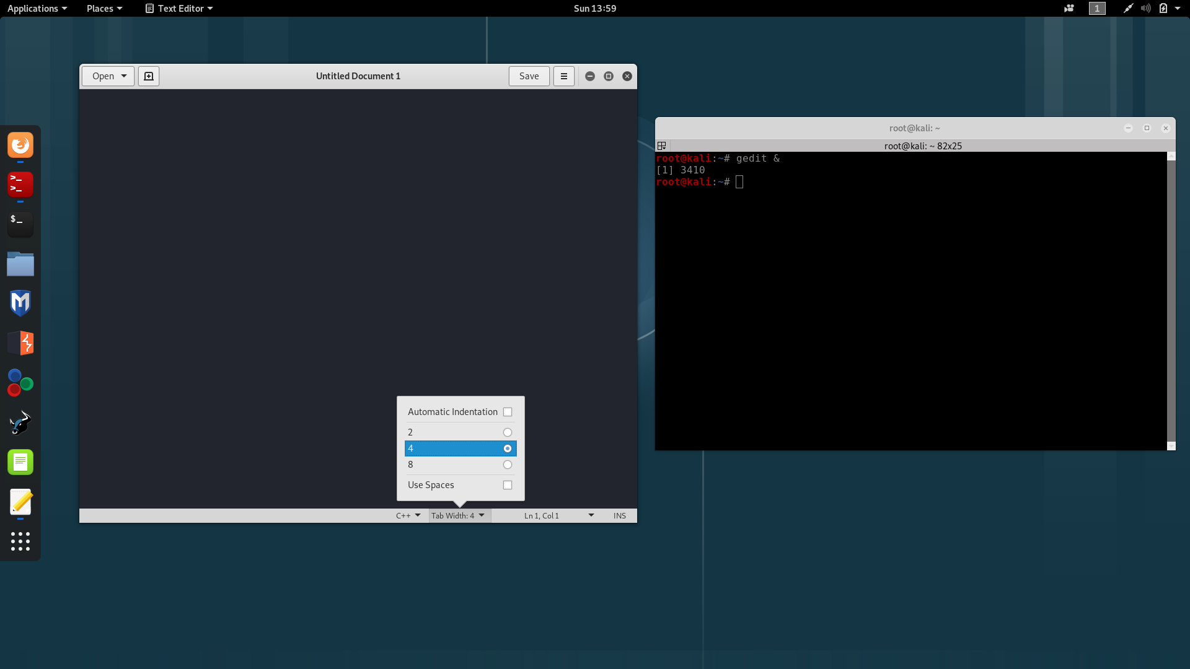

Tab縮排改4

Slide 12
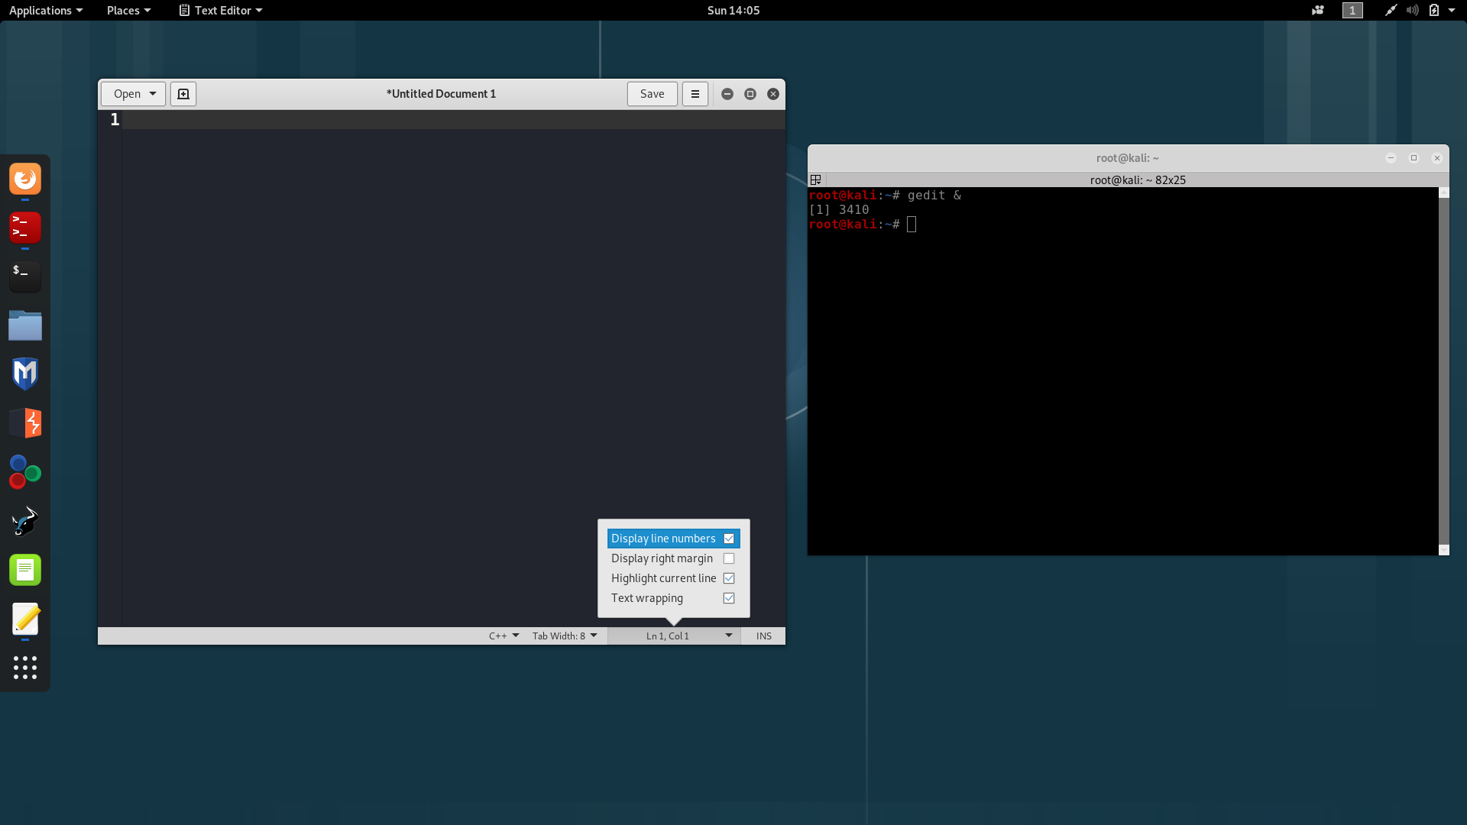
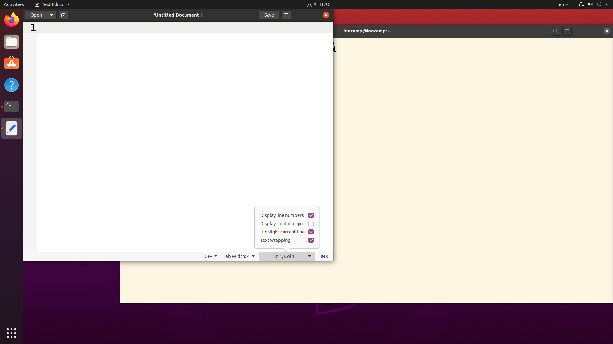
Show行數 & 目前cursor位置

Slide 13
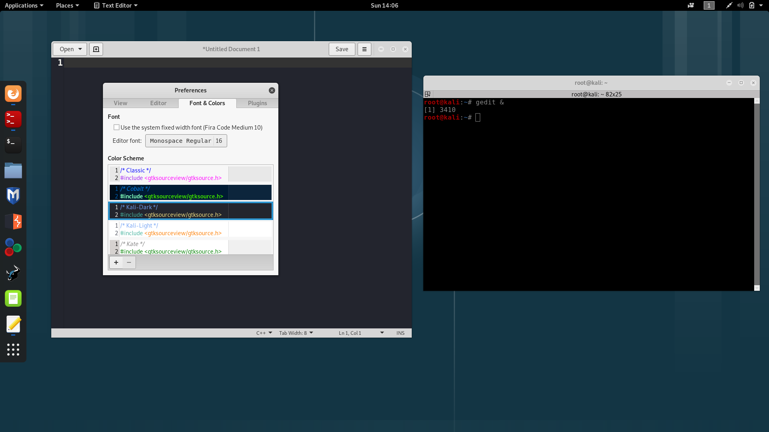
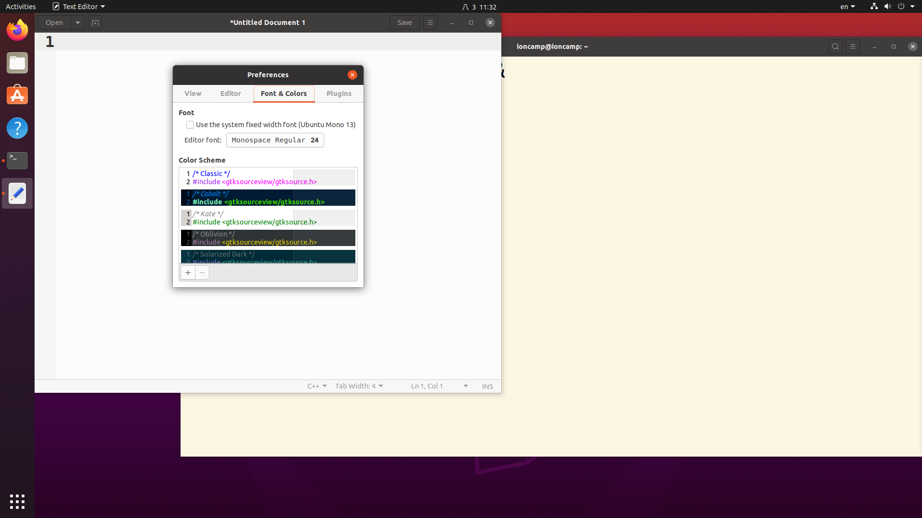

右上角Preference$→$ Font & Colors 可調字體 & 背景主題

Slide 14
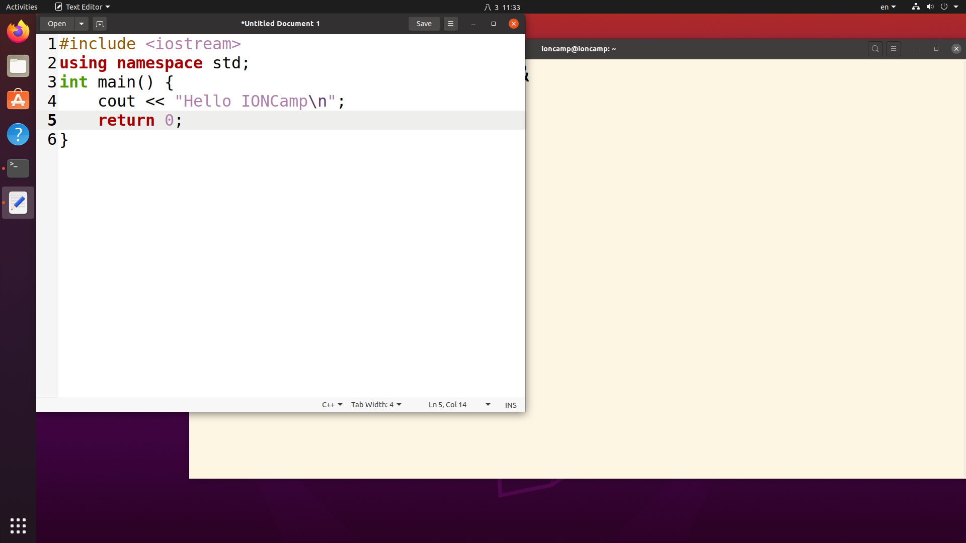
Hello IONCamp

Slide 15
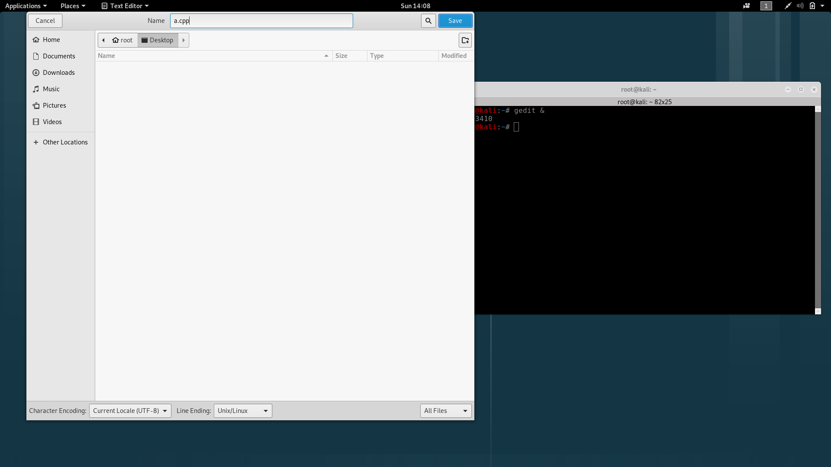
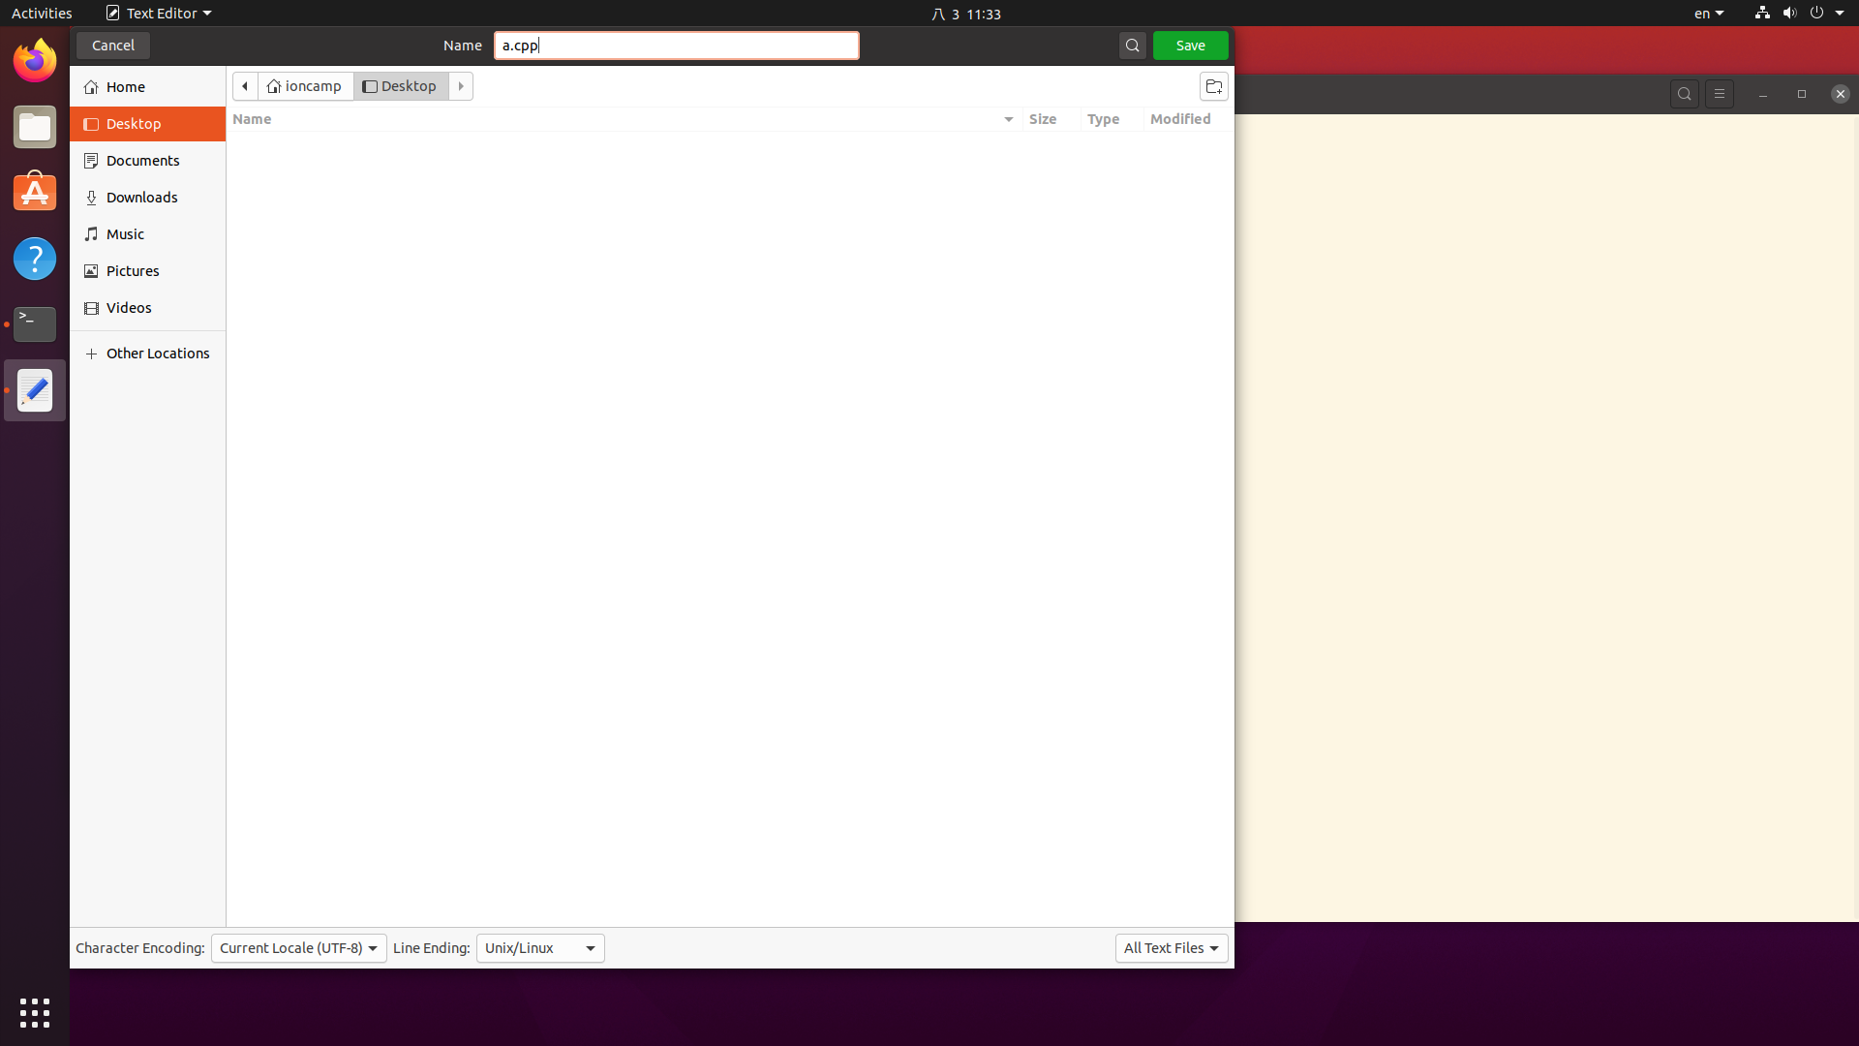
1.Ctrl + s : Save 2.找一個地方存

Slide 16
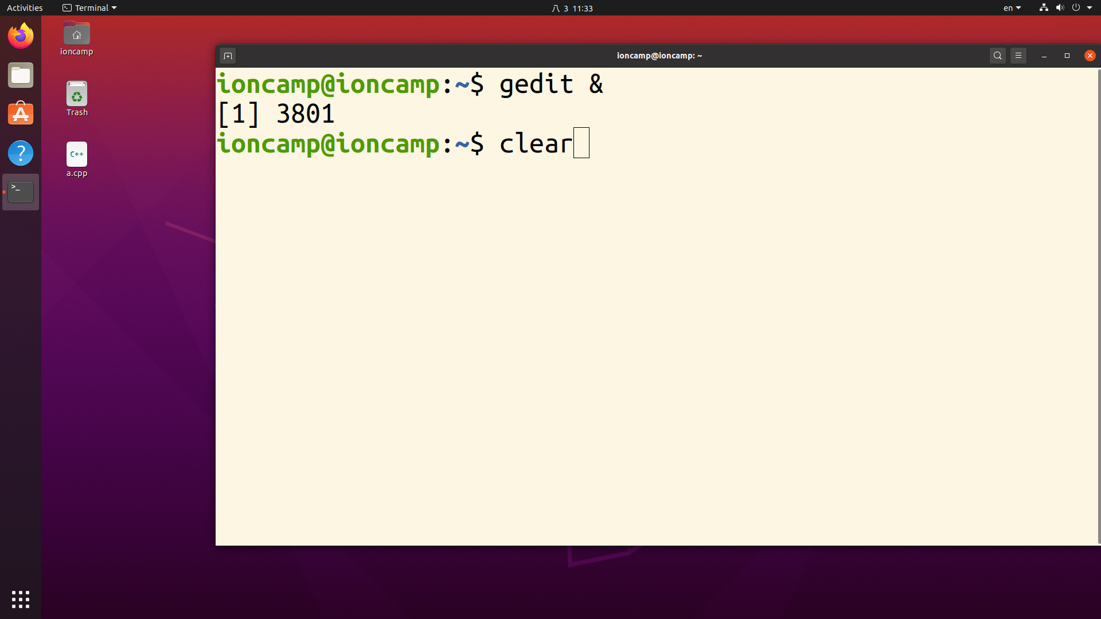
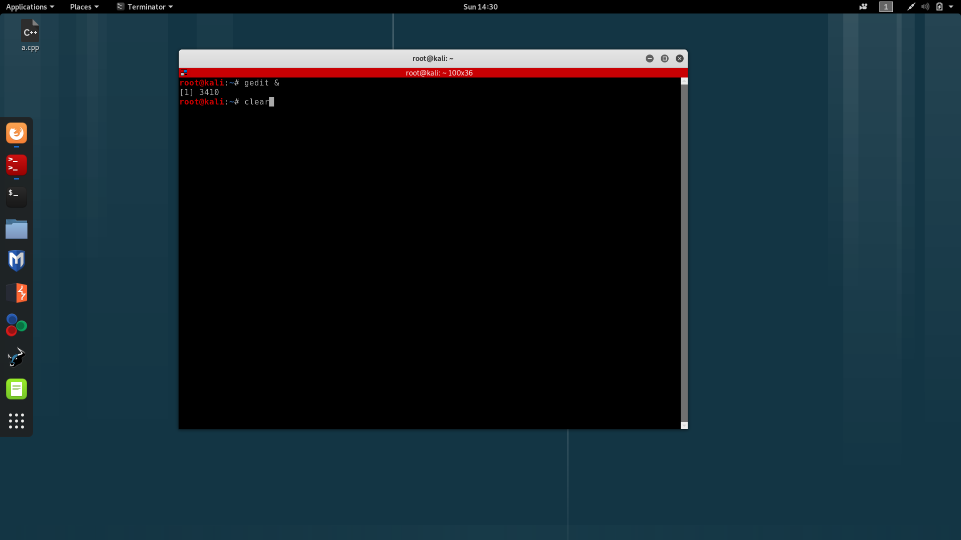
clear: 清空terminal

Slide 17
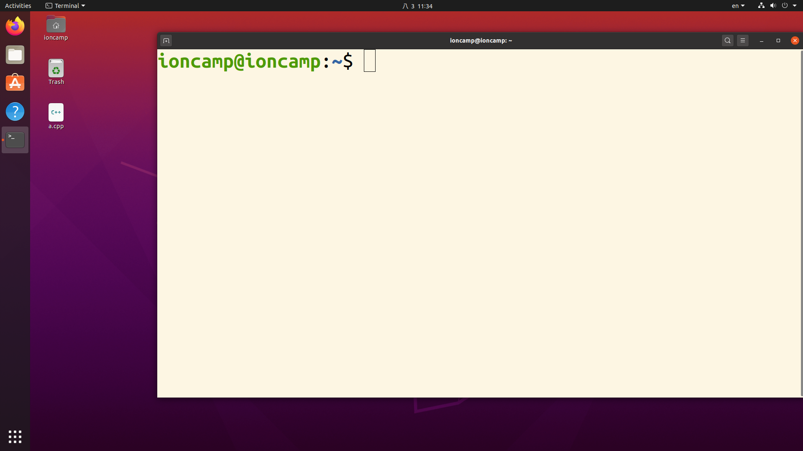
The 空

Slide 18
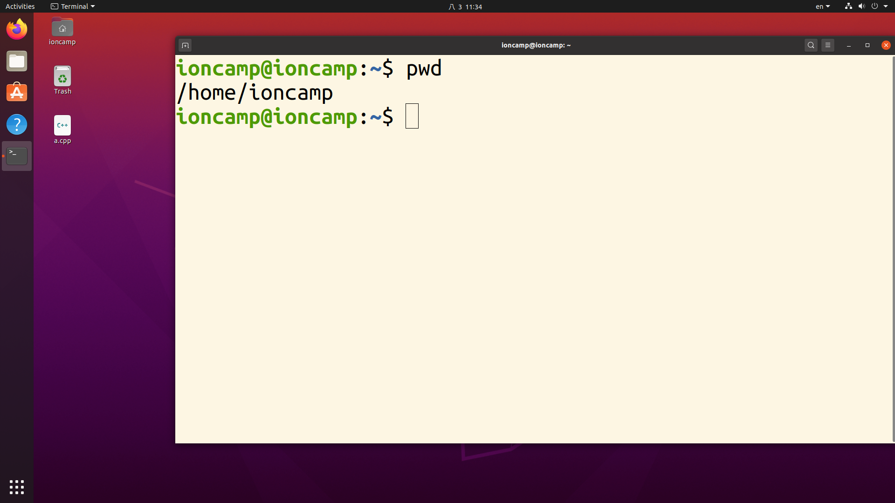

pwd: Show目前所在位置

Slide 19
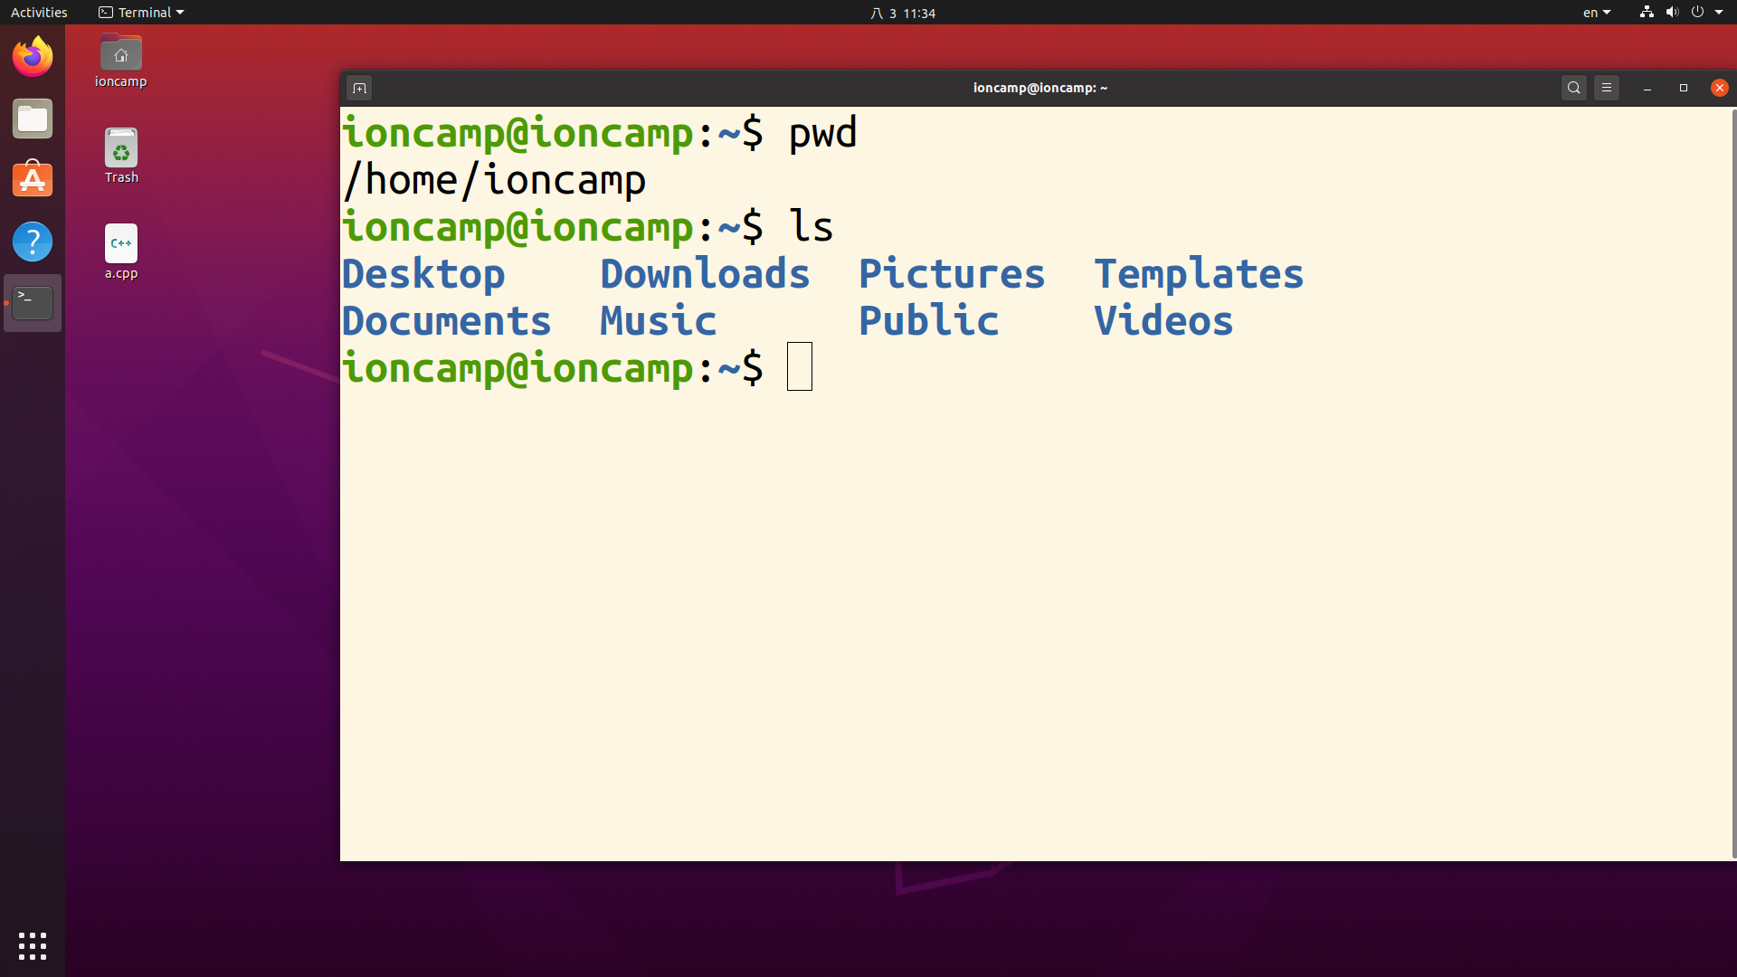
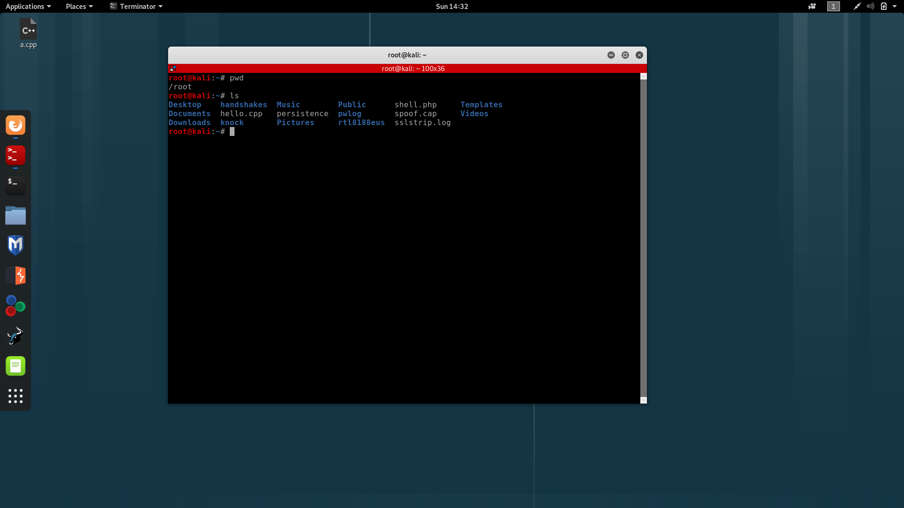
ls : show目前所在位置的所有檔案

Slide 20
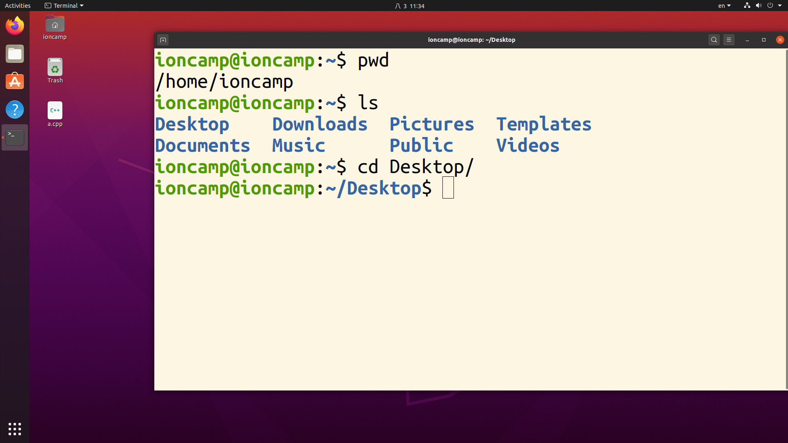

cd : 到指定的路徑

Slide 21
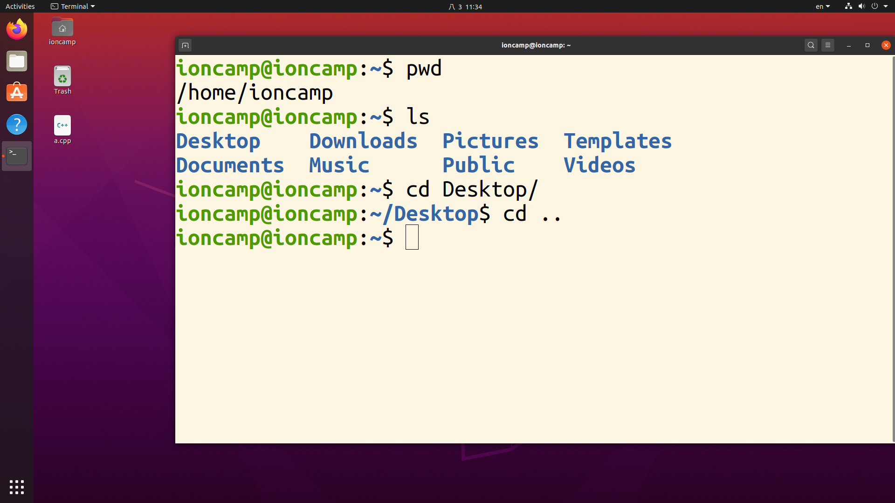
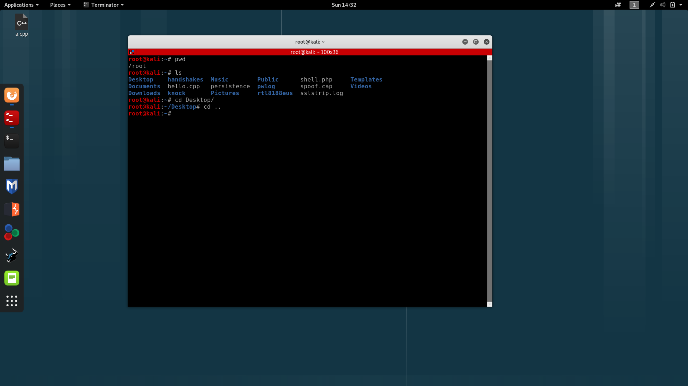
cd .. : 回上層

Slide 22
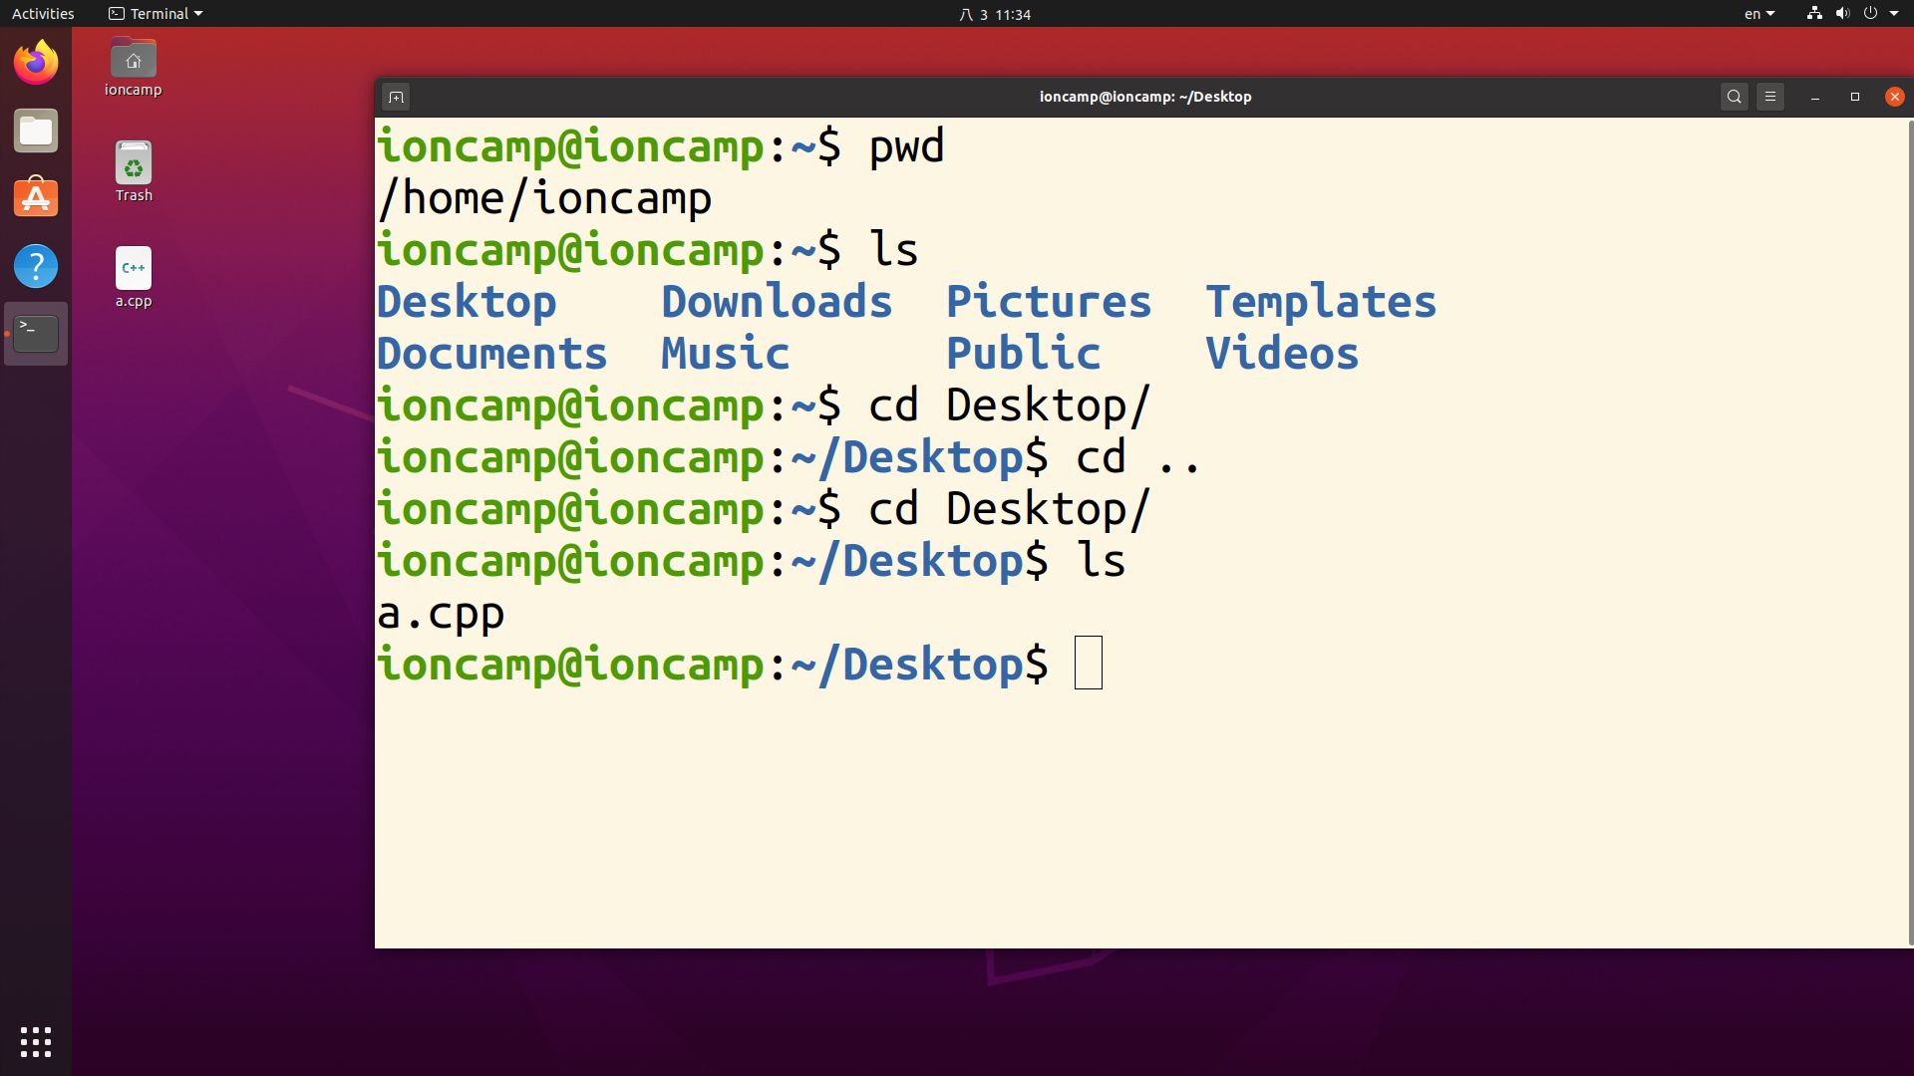
cd回桌面ls可以看到剛剛存的a.cpp

Slide 23
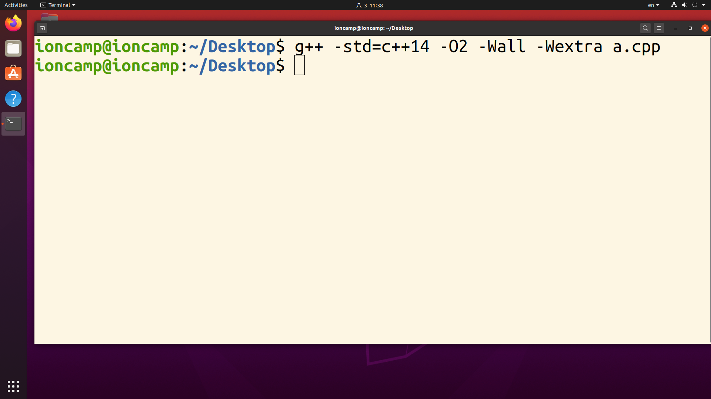
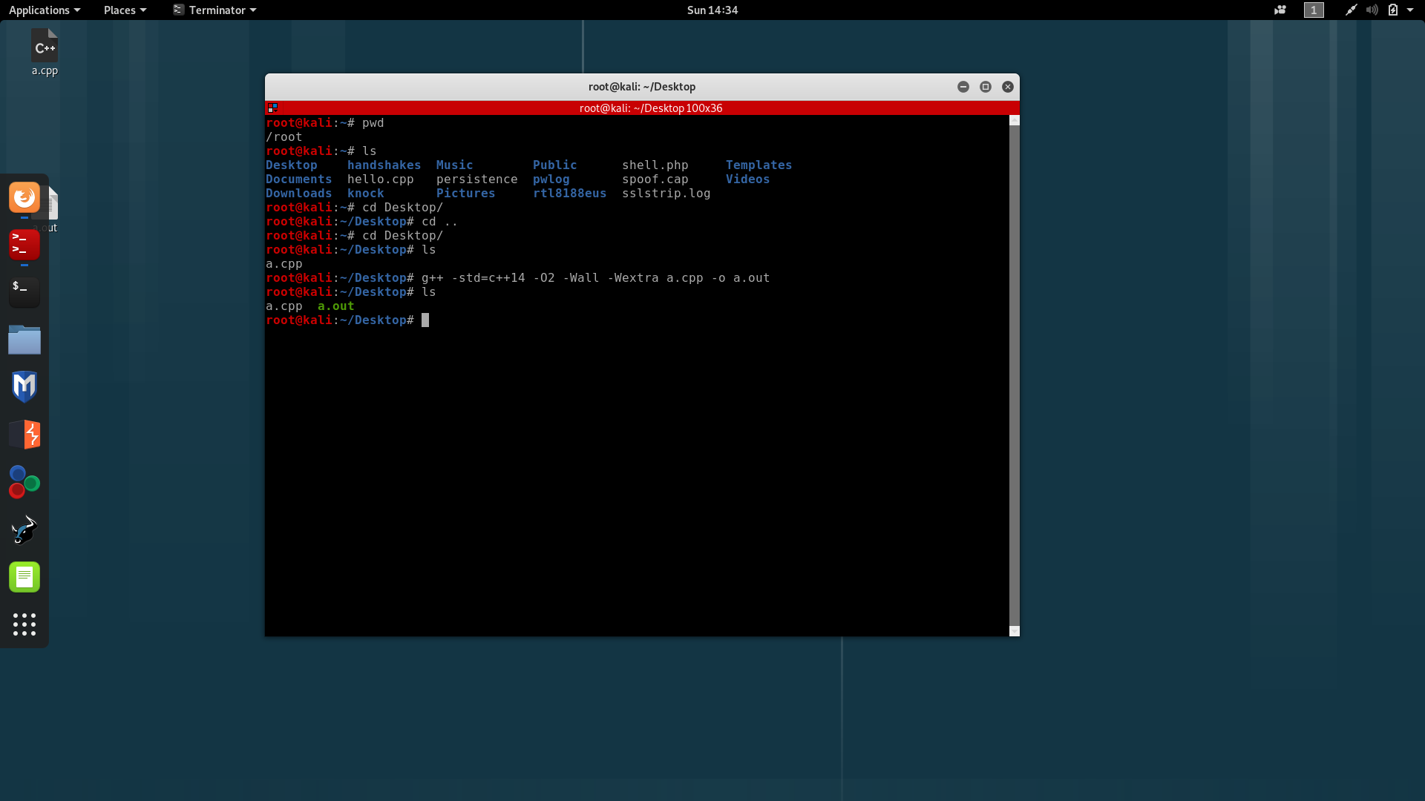
用g++編譯: 參數如講義p.4

Slide 24
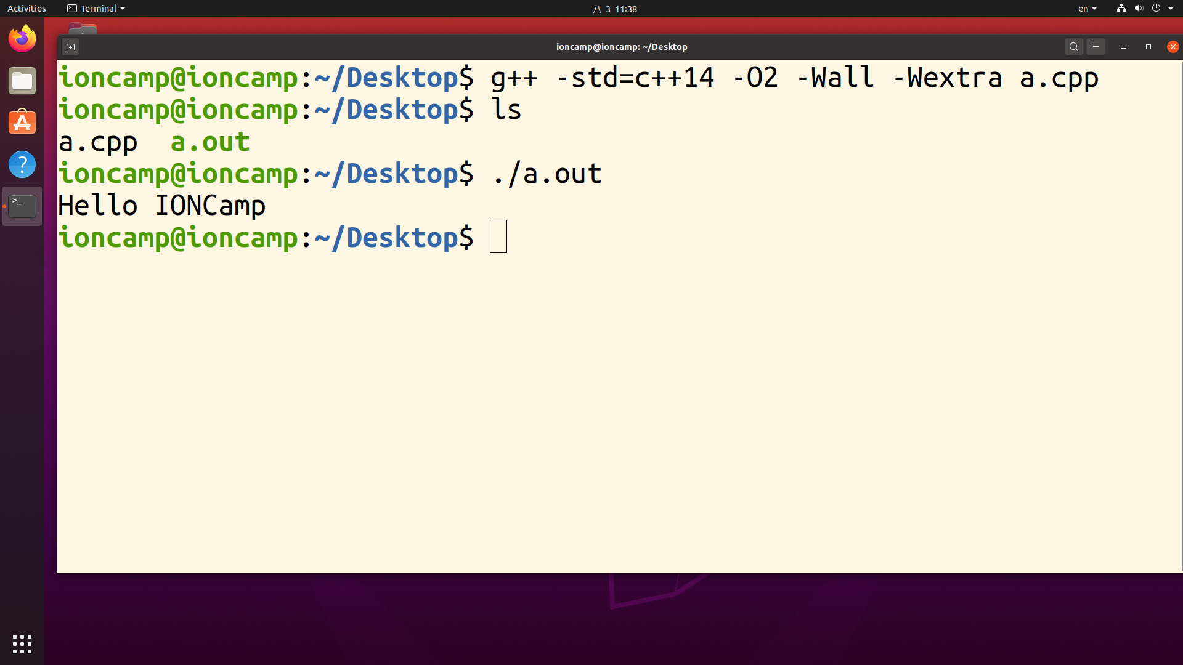
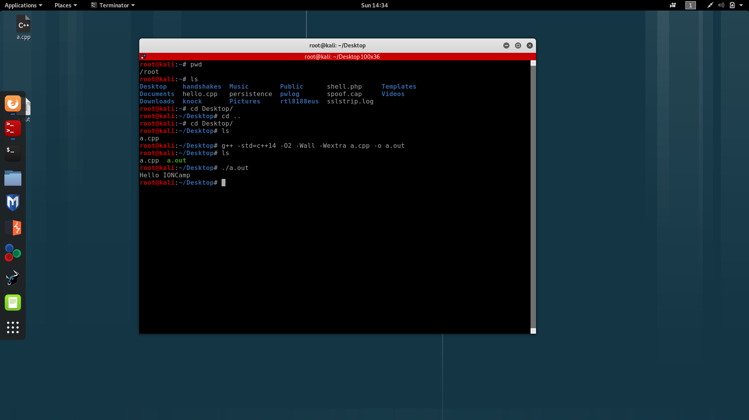
./file : 執行某個檔案
Note: Windows執行檔檔名是.exe Linux不一定

Slide 25
讀檔寫檔

Slide 26
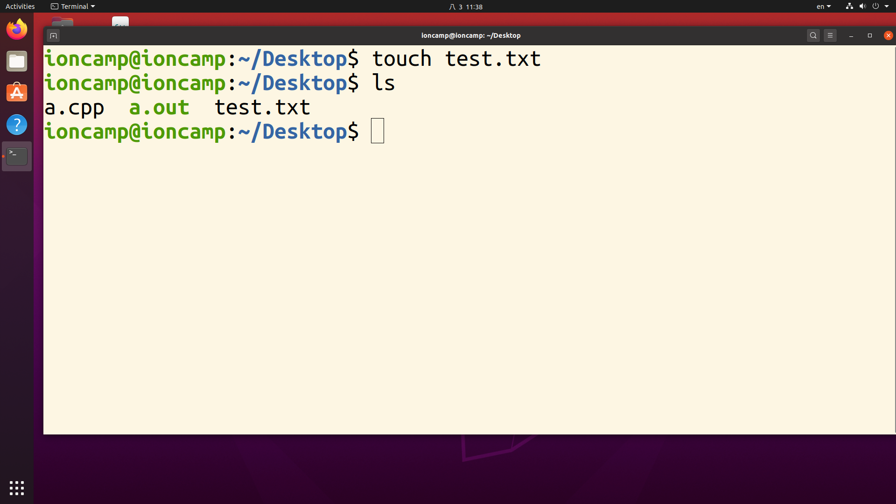
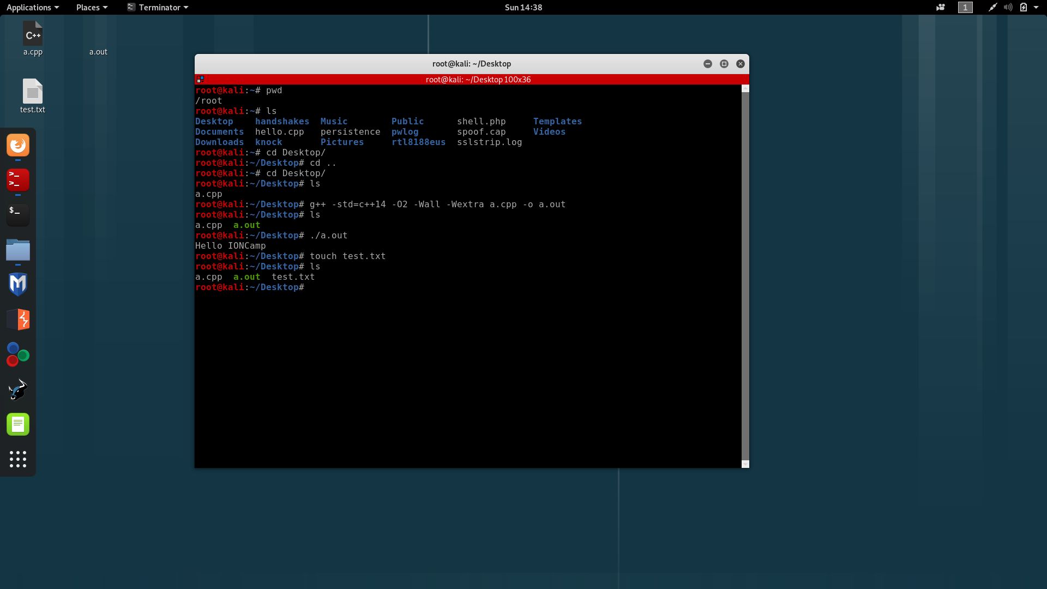
touch [file name]: 新增一個檔案

Slide 27
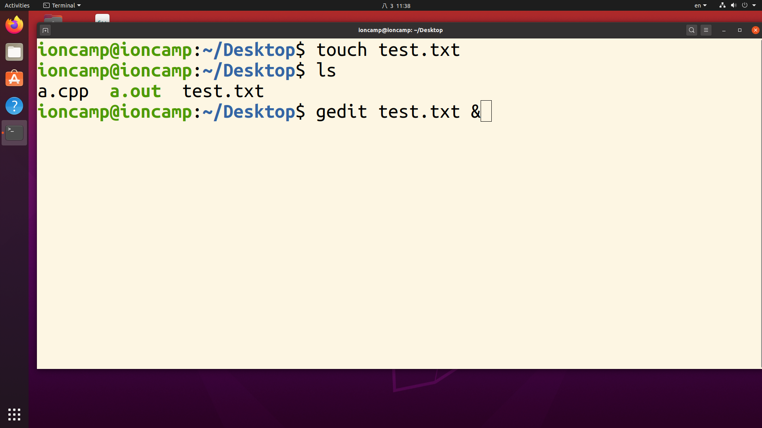
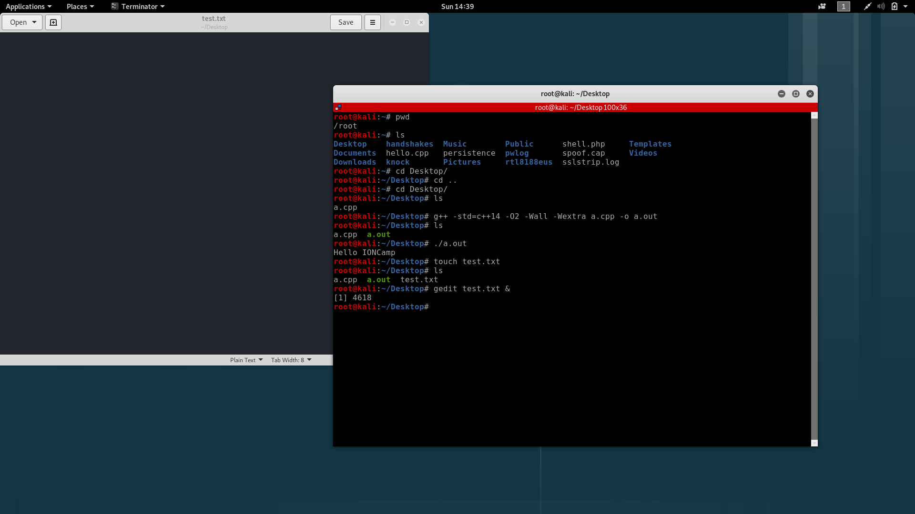
開啟test.txt : gedit test.txt &

Slide 28
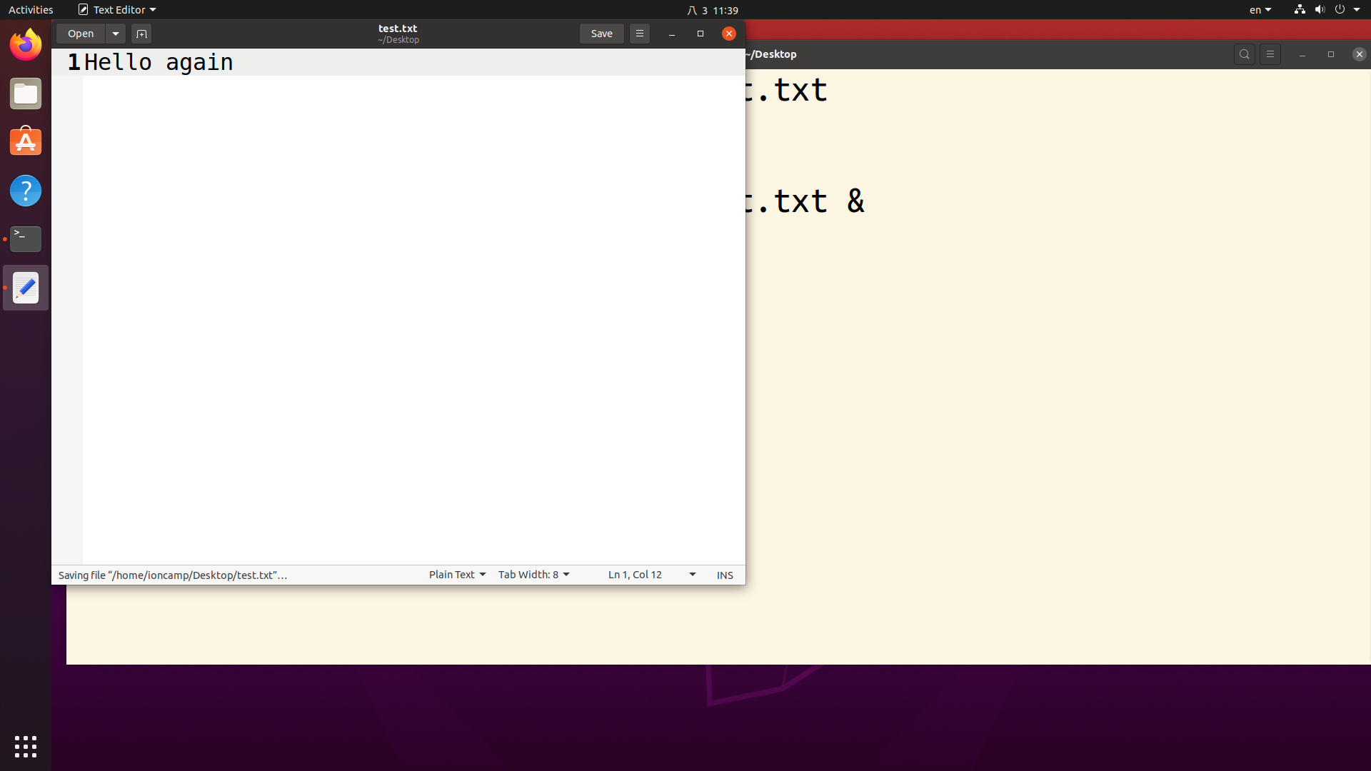
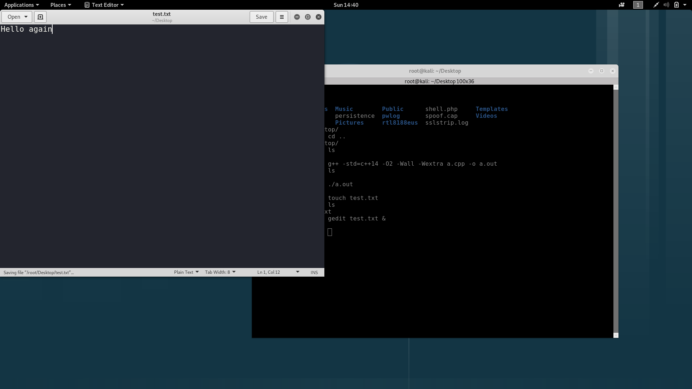
test.txt

Slide 29
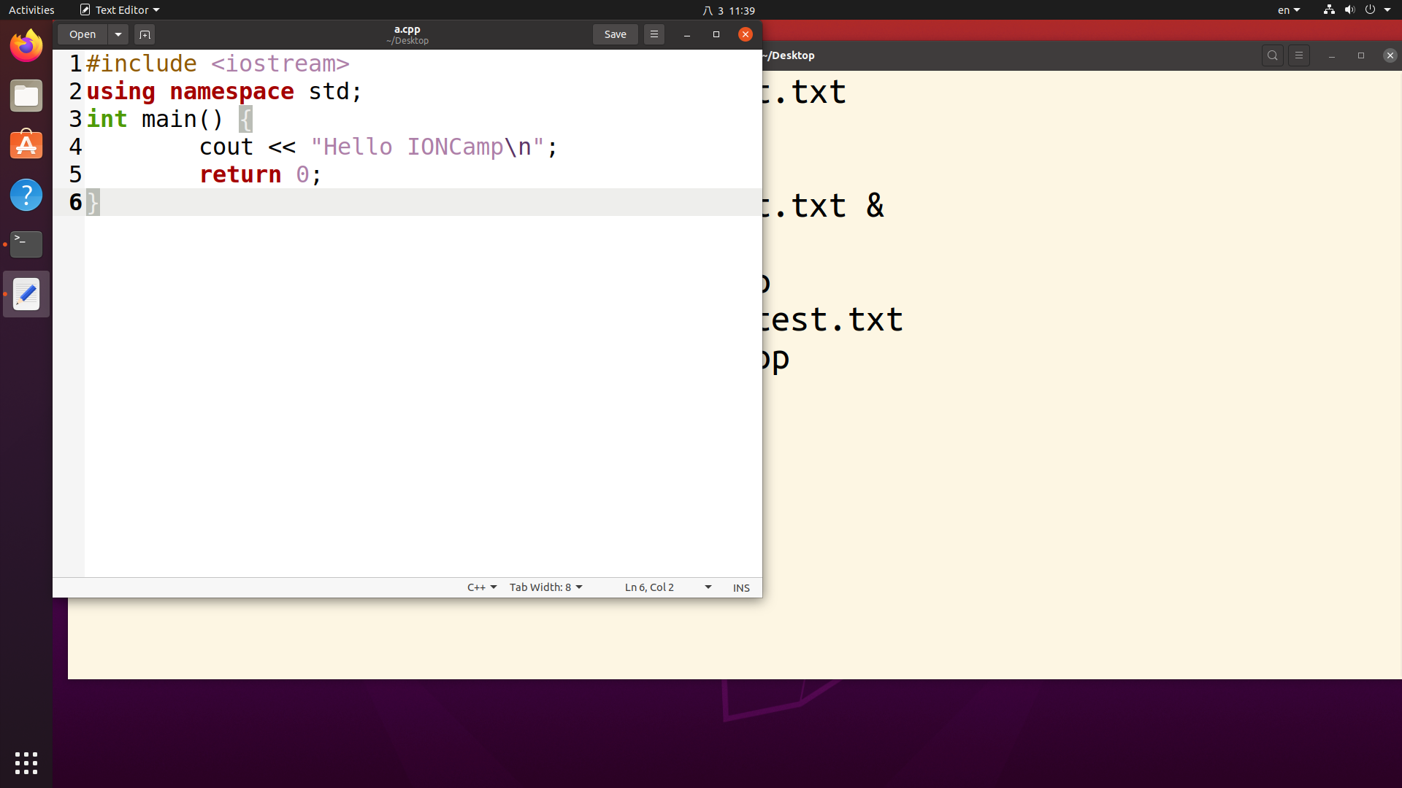
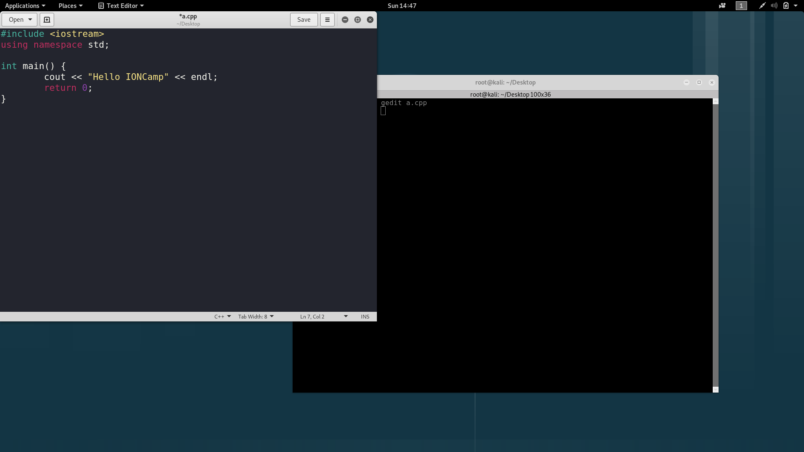
原本的a.cpp

Slide 30
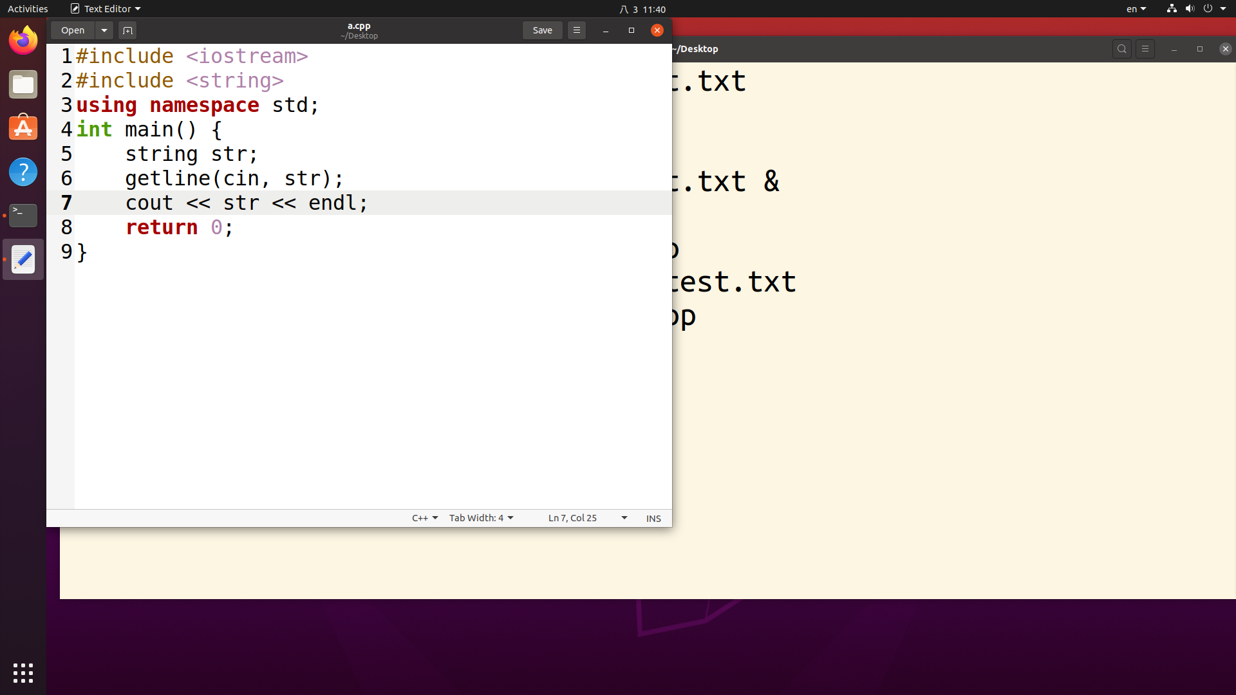
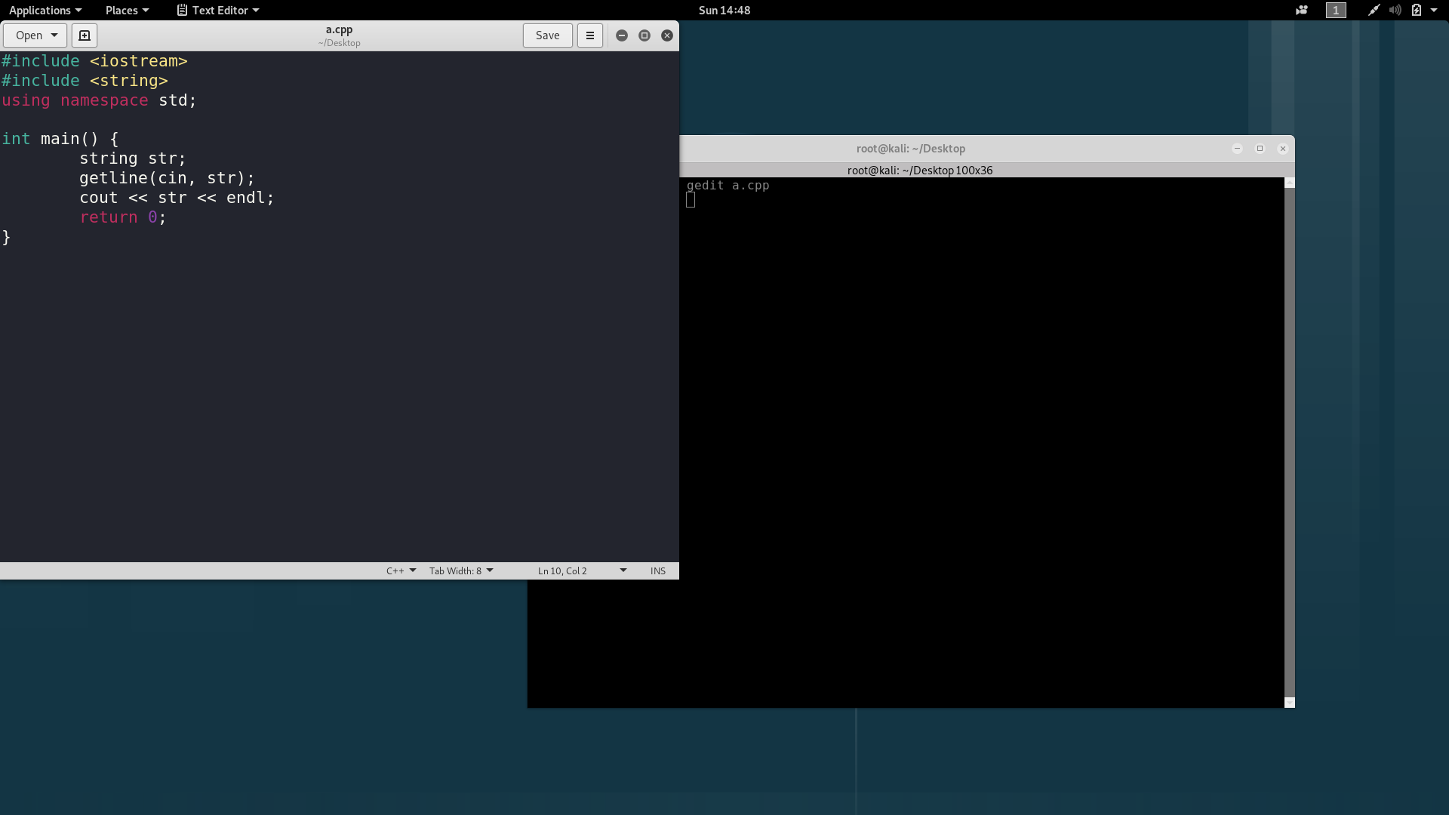
改過的a.cpp

Slide 31
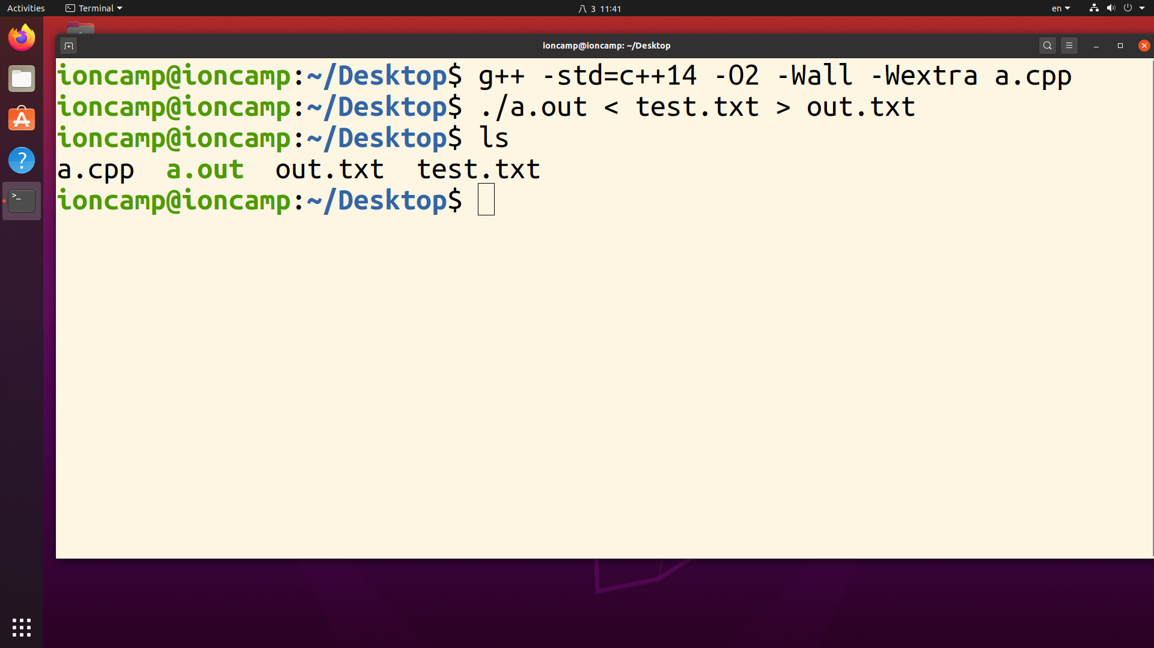
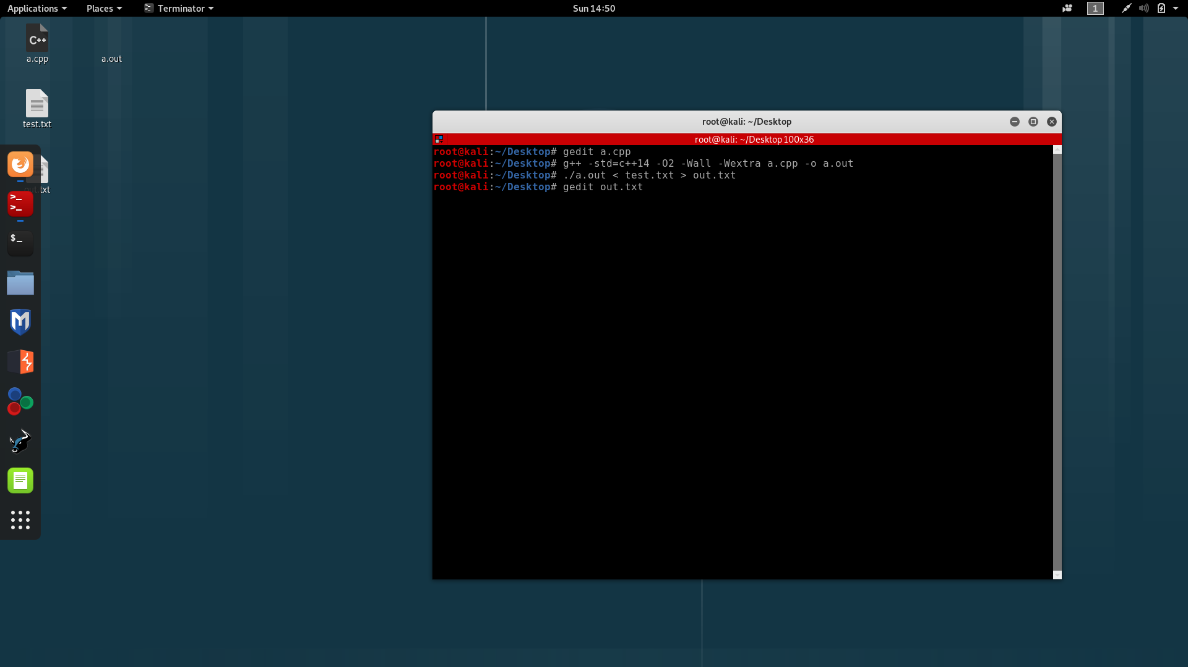
./a.out < [input file] > [output file]

Slide 32
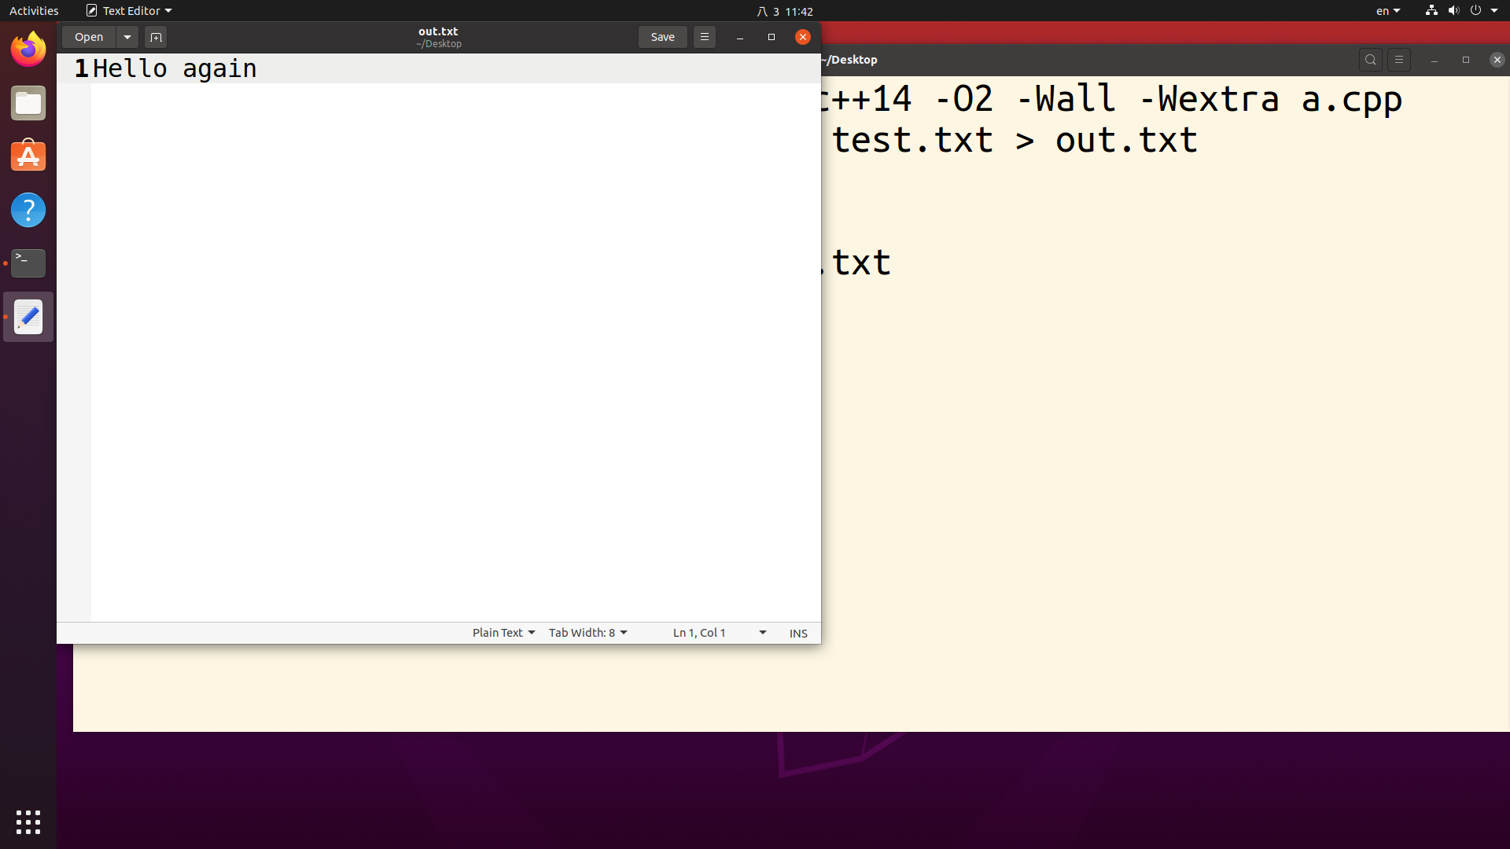
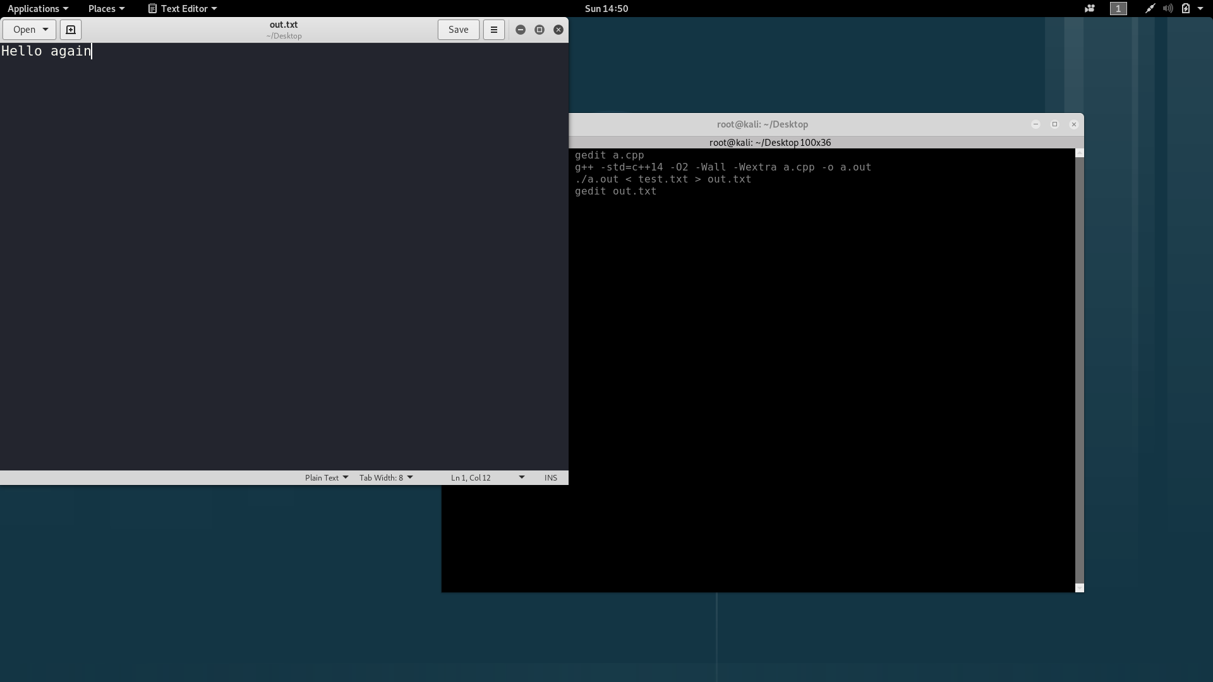
成功寫入out.txt

Slide 33
撰寫script

Slide 34

要不要寫成表格？我寫script

Slide 35
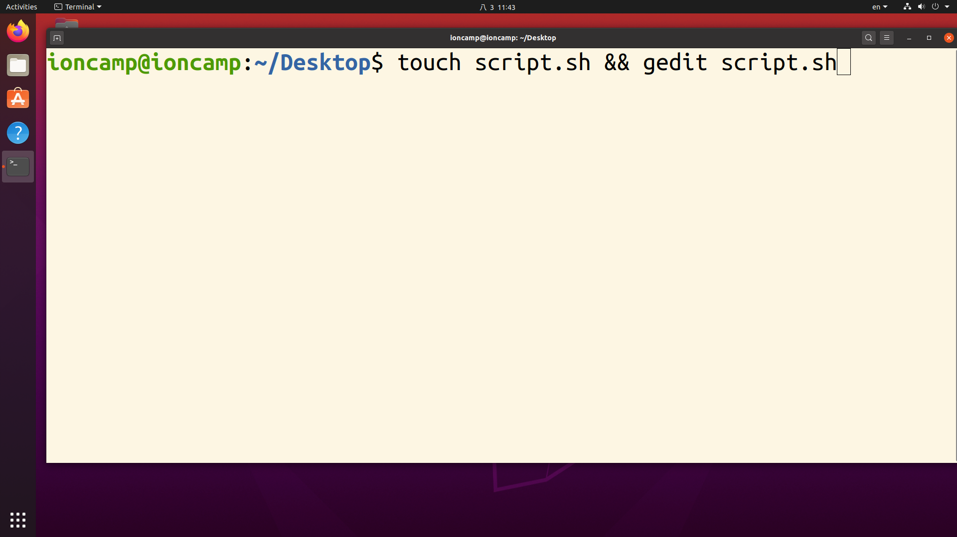
.sh : bash檔的副檔名 command1 && command2 : 執行command1隨後執行connand2

Slide 36
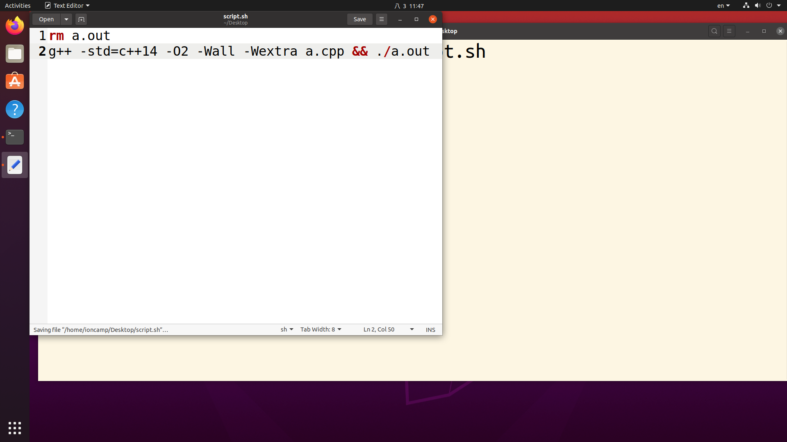
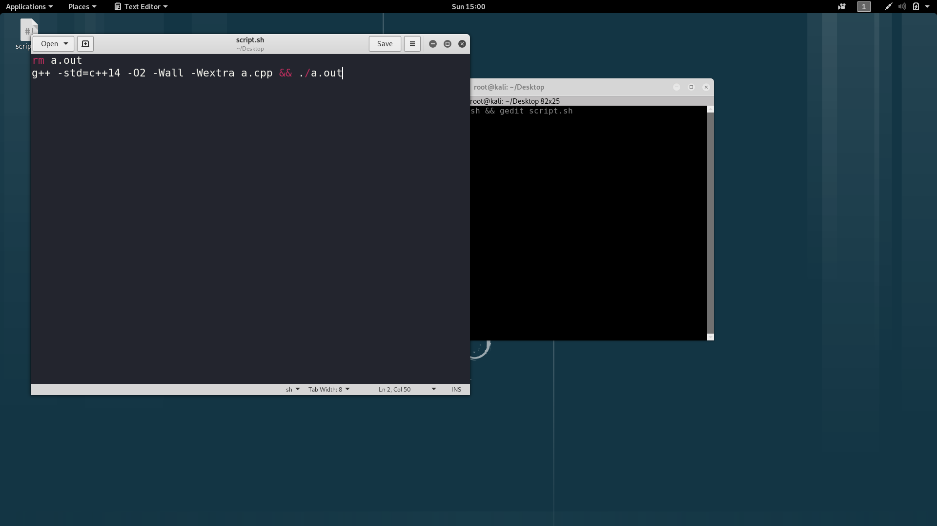
script可參考講義p.5
Note: 第一行也可寫成: rm -f a.out

Slide 37
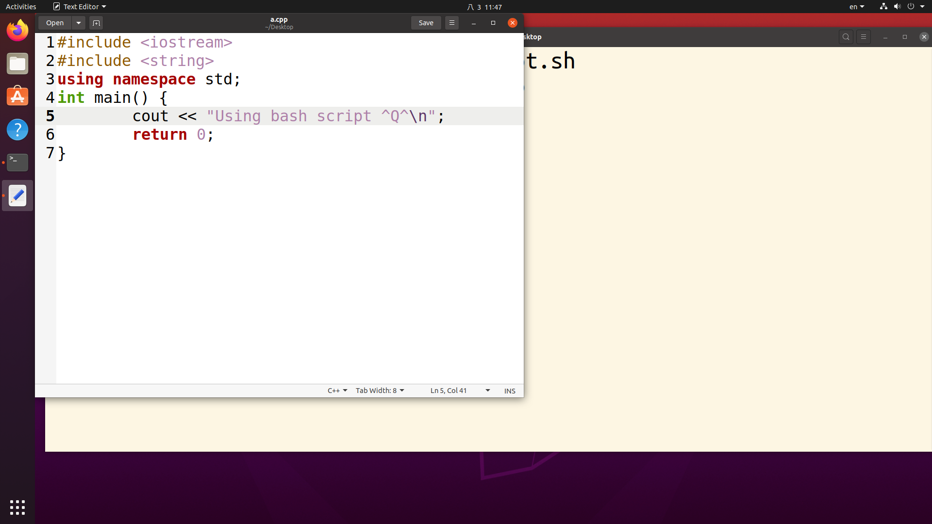
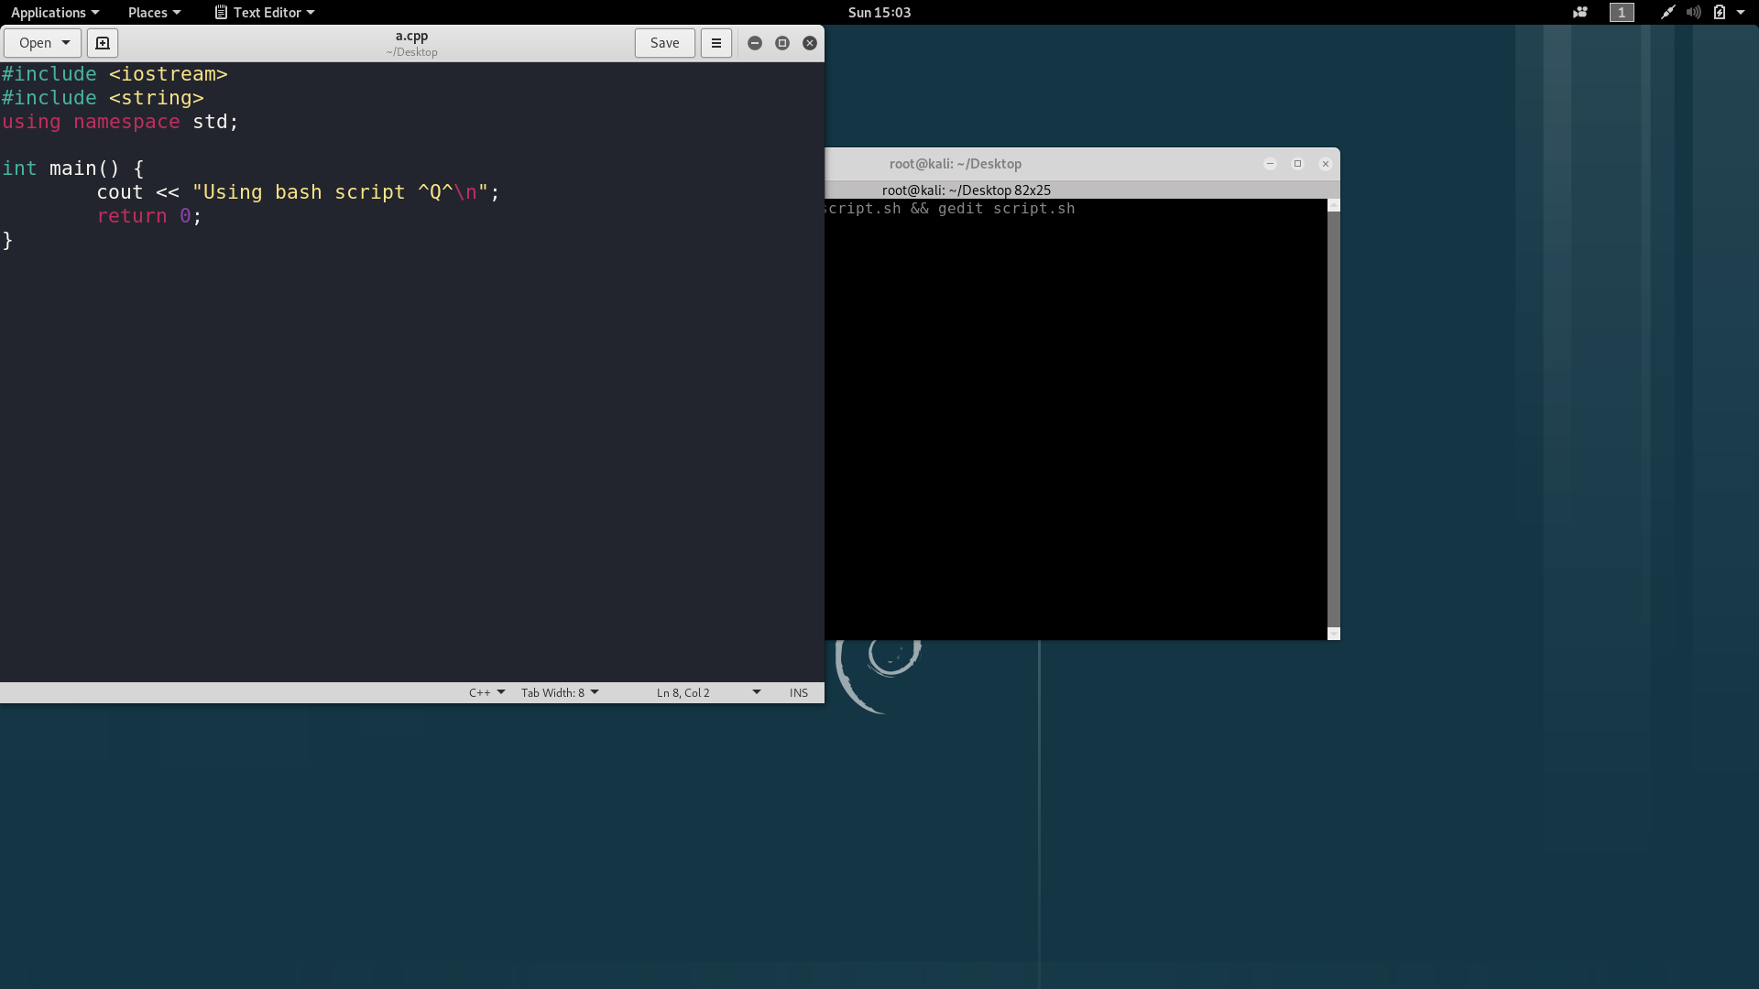
修改後的a.cpp

Slide 38
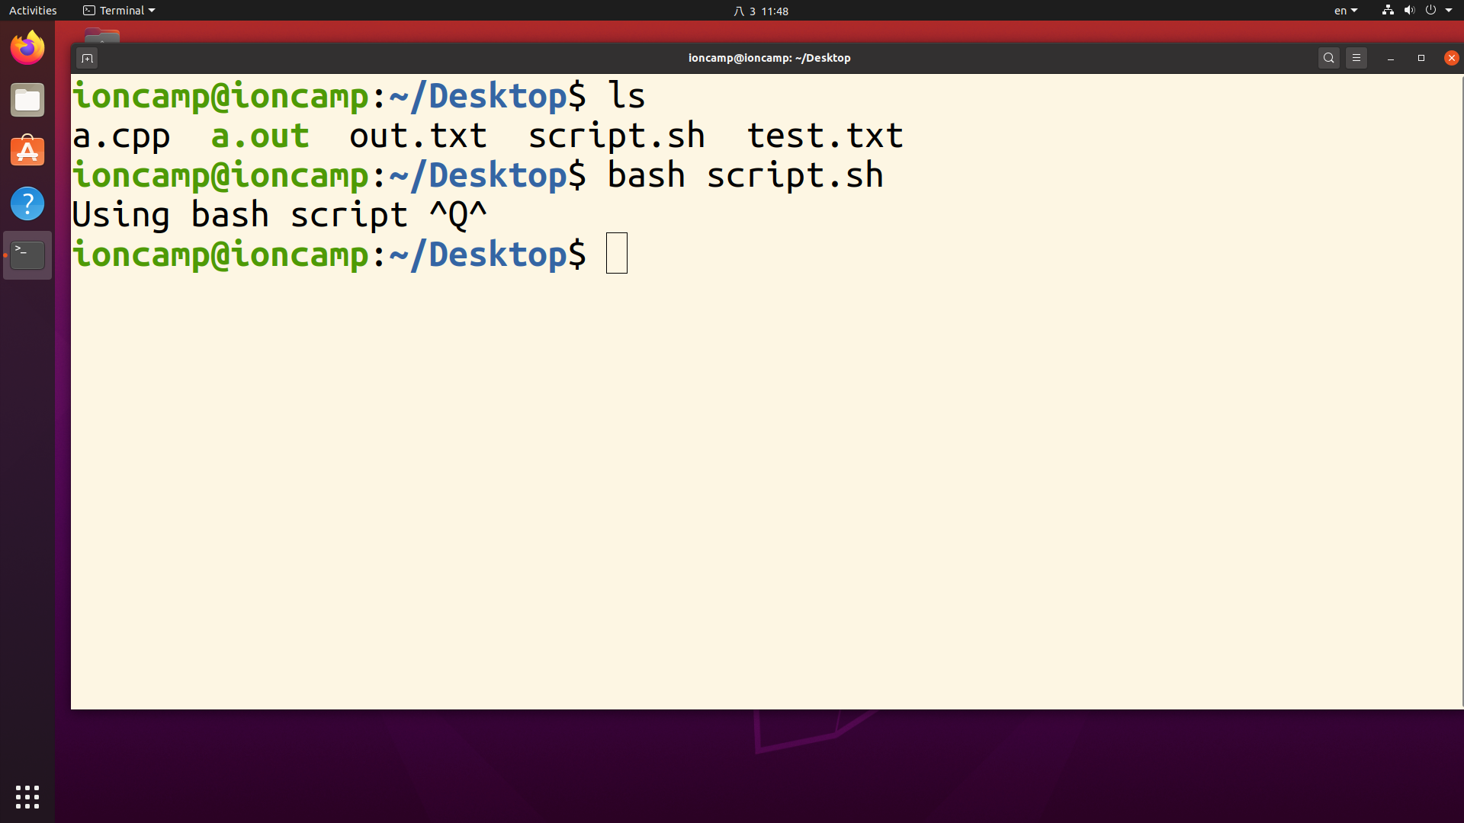

跑.sh檔: bash script.sh

Slide 39


./script.sh 不能直接執行

Slide 40


chmod +x [some file] : 改成可執行檔

Slide 41


ls -al : 看檔案的詳細資料 r : read, w : write, x : executable

Slide 42
CheetSheet
IMPORTANT : [some command] --help
clear: 清空terminal
pwd: 顯示目前路徑
ls: 顯示目前路徑下的檔案
cd [path]: 到指定路徑(資料夾)
cd .. : 回上一層
cd ~: 回到home
cp [some file]: 複製某檔案
mv [some file] [path]: 把某檔案移到指定path
touch [some file]: 新增檔案
./[some executable file] : 執行檔案
rm [some file]:刪除檔案
./[some exe.] < [input file] > [output file]: 執行檔案,輸入從input file讀然後輸出到output file
[some command] & : 在背景執行某個command
[command1] && [command2]: 執行完command1後執行command2
bash [script.sh]: 執行script.sh檔
chmod +x [some file]: 將某個檔案改成可執行檔
ls -al: 看此路徑下檔案的詳細資料

